Slide 1
Projet 4
Anticipez les besoin en consommation de batiments
Xavier Parisot

Slide 2
Sommaire
Introduction
Présentation de l’appel à projet
01 – Présentation du jeu de données et du feature engineering
02 – Explication de l’approche de modélisation
Création des datasets et des jeux de données
Encodage des données
Test des modèles et recherche des hyperparamètres
Comparaison des modèles selon les datasets
03 – Présentation des résultats
Conclusions
Structure du jeu de données
Démarche méthodologique du nettoyage du jeu de données
Traitement des outliers
Feature Engineering
Analyses Exploratoires
Analyses univariées
Analyses Bivariées
Analyses Multivariées
Choix du modèle
Améliorations

Slide 3


INTRODUCTION
Objectif à atteindre :
1) Tenter de prédire les émissions de CO2 et la consommation totale d’énergie des bâtiments non résidentiels de la ville de Seattle
2) Evaluer l’intérêt de l’ENERGY STAR Score
Moyens mis à disposition :
1) Les données déclaratives du permis d'exploitation commerciale
2) Les relevés des agents en 2016

Slide 4

outils et librairies
Outils | Usage
Anaconda | Gestion de package Gestion de l’environnement virtuel
Data Spell | IDE permettant de saisir et d’exécuter le code
Python 3.9.13 | Langage
Numpy 1.21.5 | Manipulation des tableaux et dataframes, utilisation de fonctions mathématiques
Fonction de | Manipulation et analyse de données Manipulation de dataframe
Matplotlib 3.5.2 | Tracer et visualiser des graphiques
Seaborn 0.11.2 | Tracer et visualiser des graphiques
Sklearn 1.0.2 | Fonctions statistiques, et Machine learning
Statsmodels | Fonctions de traçage ANOVA

Slide 5

Présentation du jeu de données et du feature engineering

Slide 6
Structure du jeu de données
Caractéristique | Valeurs
Nombre de lignes | 3376
Nombre de colonnes | 45
Nombre de valeurs | 151 920
Nombre de variables catégorielles | 15
Nombre de variables numériques | 29
Nombre de variables booléennes | 1
Pourcentage de manquants | 13,13 %
Nombre de doublons | 0

Slide 7
Démarche méthodologique du nettoyage du jeu de données
Découverte du fichier
Découverte globale
Colonnes, Manquants, format des données, contenu des variables
Affichage des données et des visuels
Traitement des données
Traitement des Nan, et des doublons
Exploration statistique
Traitement des outliers
Traitement des variables négatives
Feature engineering
Traitement de la distribution des features
Suppression des bâtiments résidentiels
Pré-Traitement des index des colonnes
Affichage des données maximun/minimum
Réflexions quant à l’Energie score et aux parkings
Réflexions quant aux unités Energétique

Slide 8
Traitement des outliers
Traitement la feature « electricity_kBtu »
1 donnée
« Bulitt Center »
Traitement la feature « GHGEmissionsIntensity»
1 donnée
« Bulitt Center »
Le Bullitt center à été considéré comme le bâtiment le plus vert au monde. Il produit 784982 Kbtu par an, soit 230 000 kwh, ses besoins étaient de 147600 kwh en 2014. Nous supprimons cette valeur, car elle est une exception dans notre étude.
Traitement la feature « TotalGHGEmissions»
1 donnée
« Bulitt Center »
Les outliers n'en sont pas.
La consommation électrique des hôpitaux est très cohérente.
Présence d'un datacenter dans les 10 plus grosses consommations
Conservation de ces données, malgré la forte variance.

Slide 9
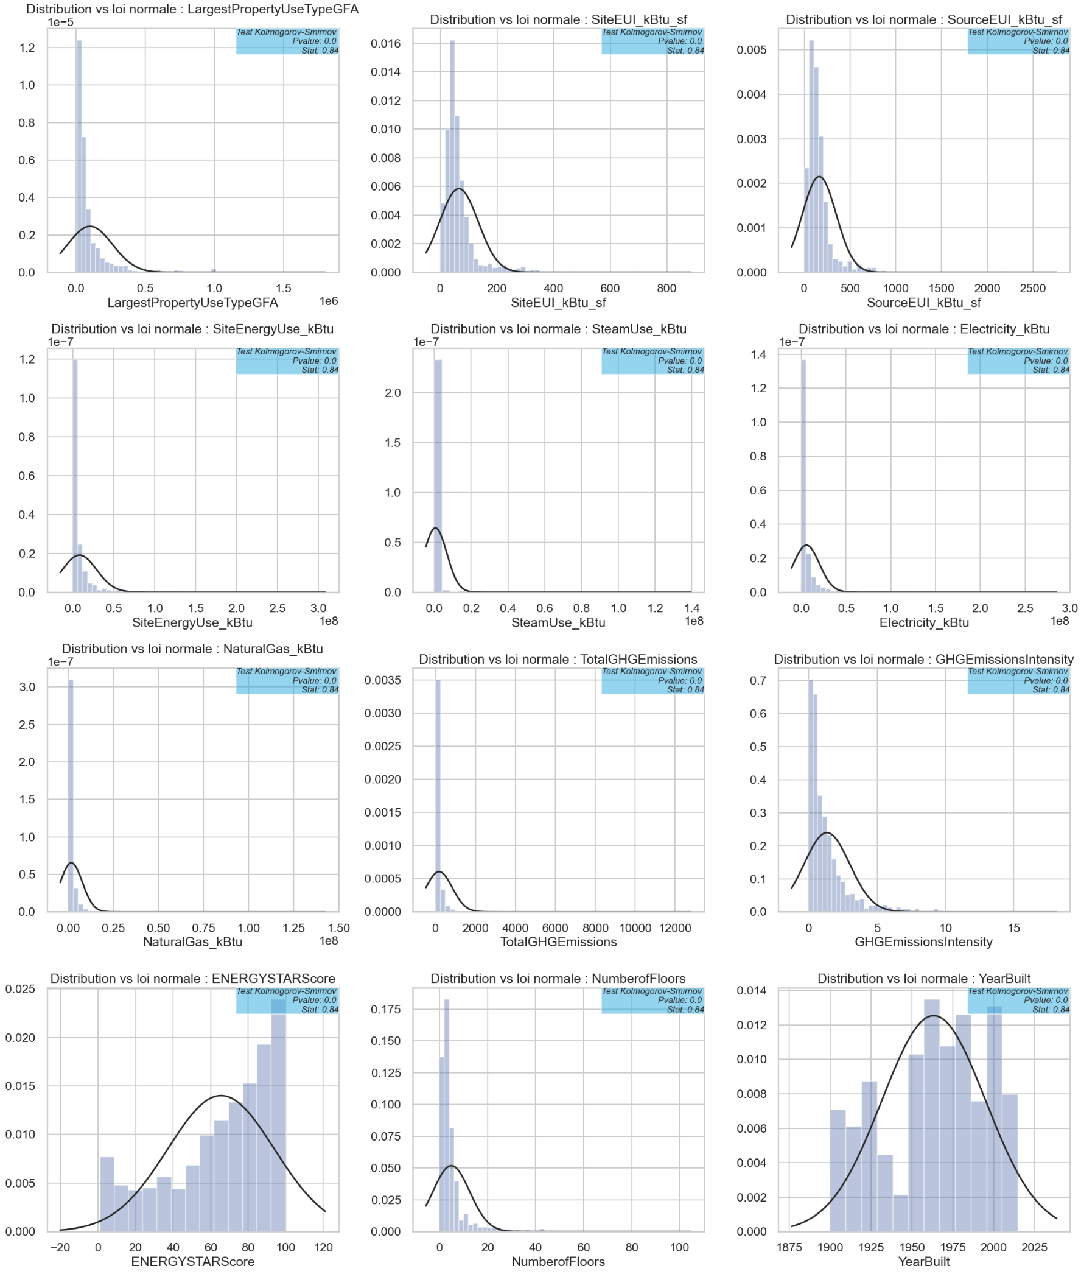
Feature Engineering
Skewness positif ==> courbe asymétrique, étalée à droite.
Skewness > 1 donc on transformera la target en log.
Si kurtosis positif ==> courbe moins aplatie que la distribution normale avec des observations plus concentrées.

Slide 10
Feature Engineering
Transformation des features par l’application de Yeo_Jonhson
Traitement de la feature ‘SiteEnergyUse_Kbtu’
Traitement de la feature ‘SiteEUI_Kbtu_sf’
Traitement de la feature ‘SourceEnergyUse_kBtu’
'SiteEnergyUse_kBtu' et SiteEUI_kBtu_sf ne suivent pas une loi normale, ils sont asymétriques étalées à droite (skewness > 1) et moins aplaties que la distribution normale
Transformation logarithmique.
! Le traitement logarithmique peut biaiser la modélisation ultérieur.

Slide 11

Feature Engineering
Unités
1 kilo British Thermal Units 1 kbtu = 0,293 kwh
un pied = 0,304 mètre.
Pour des raison de conformité avec l'energy star, nous faisons le choix de ne pas convertir les données.

Slide 12
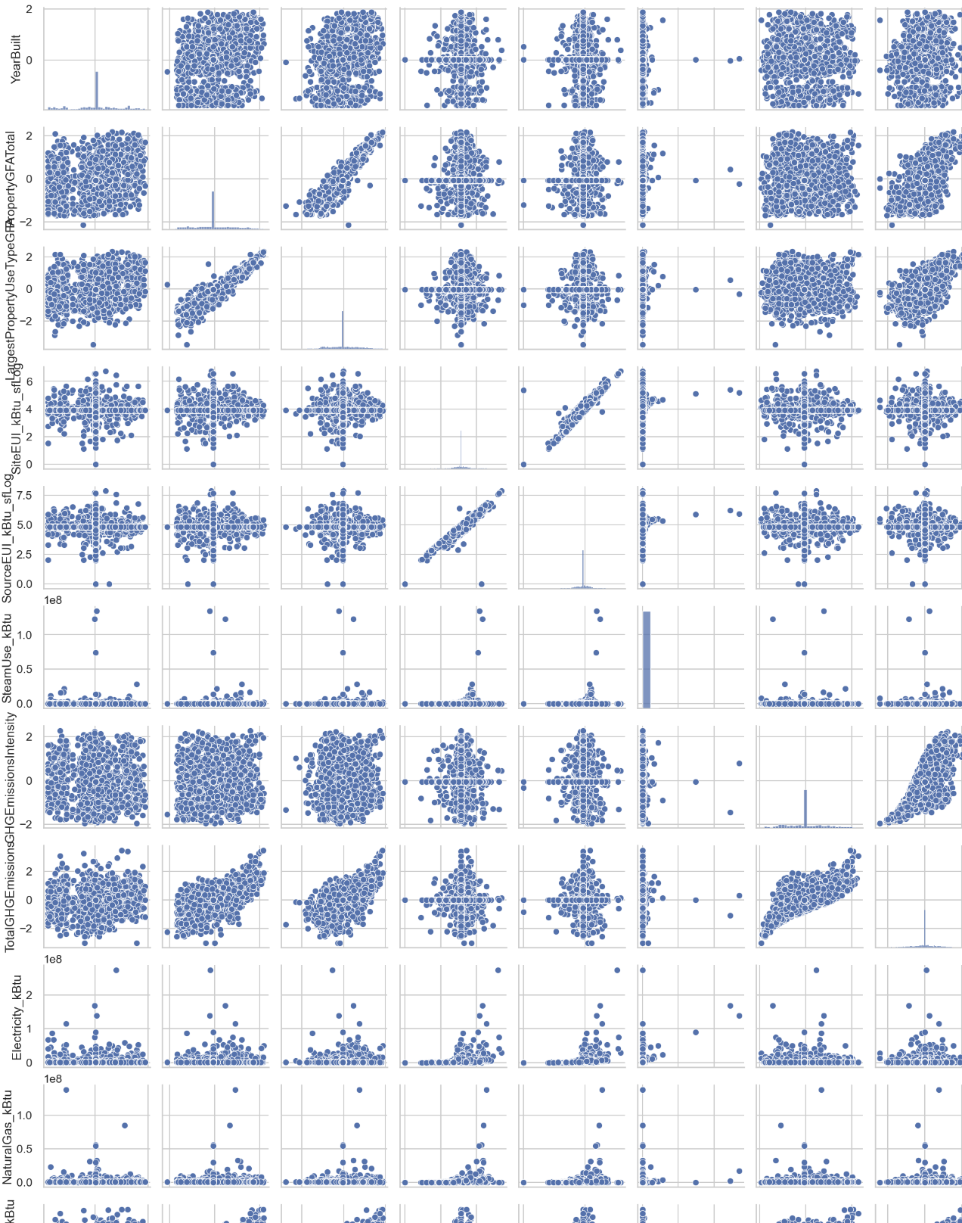
Analyses Exploratoires

Slide 13
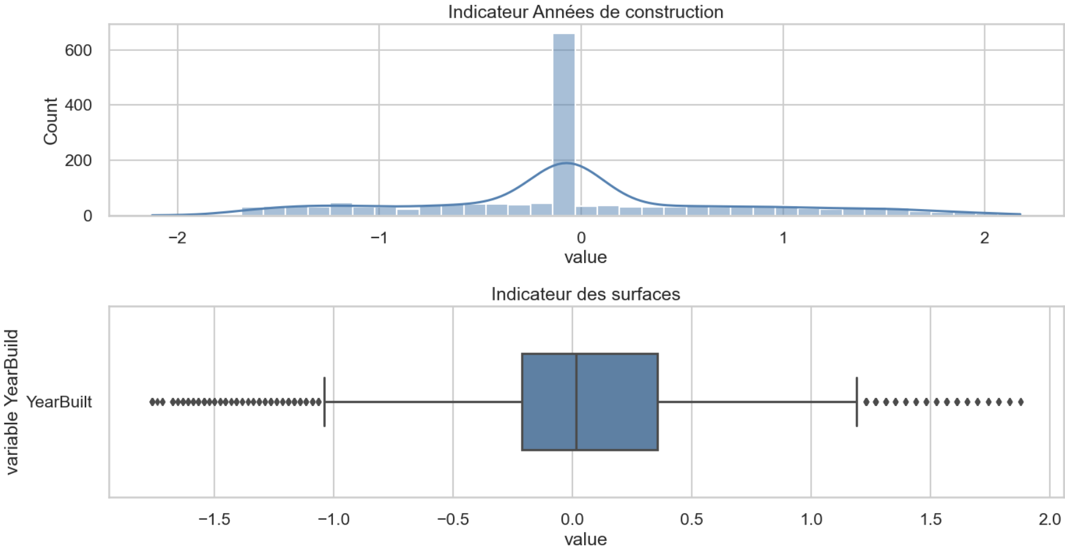
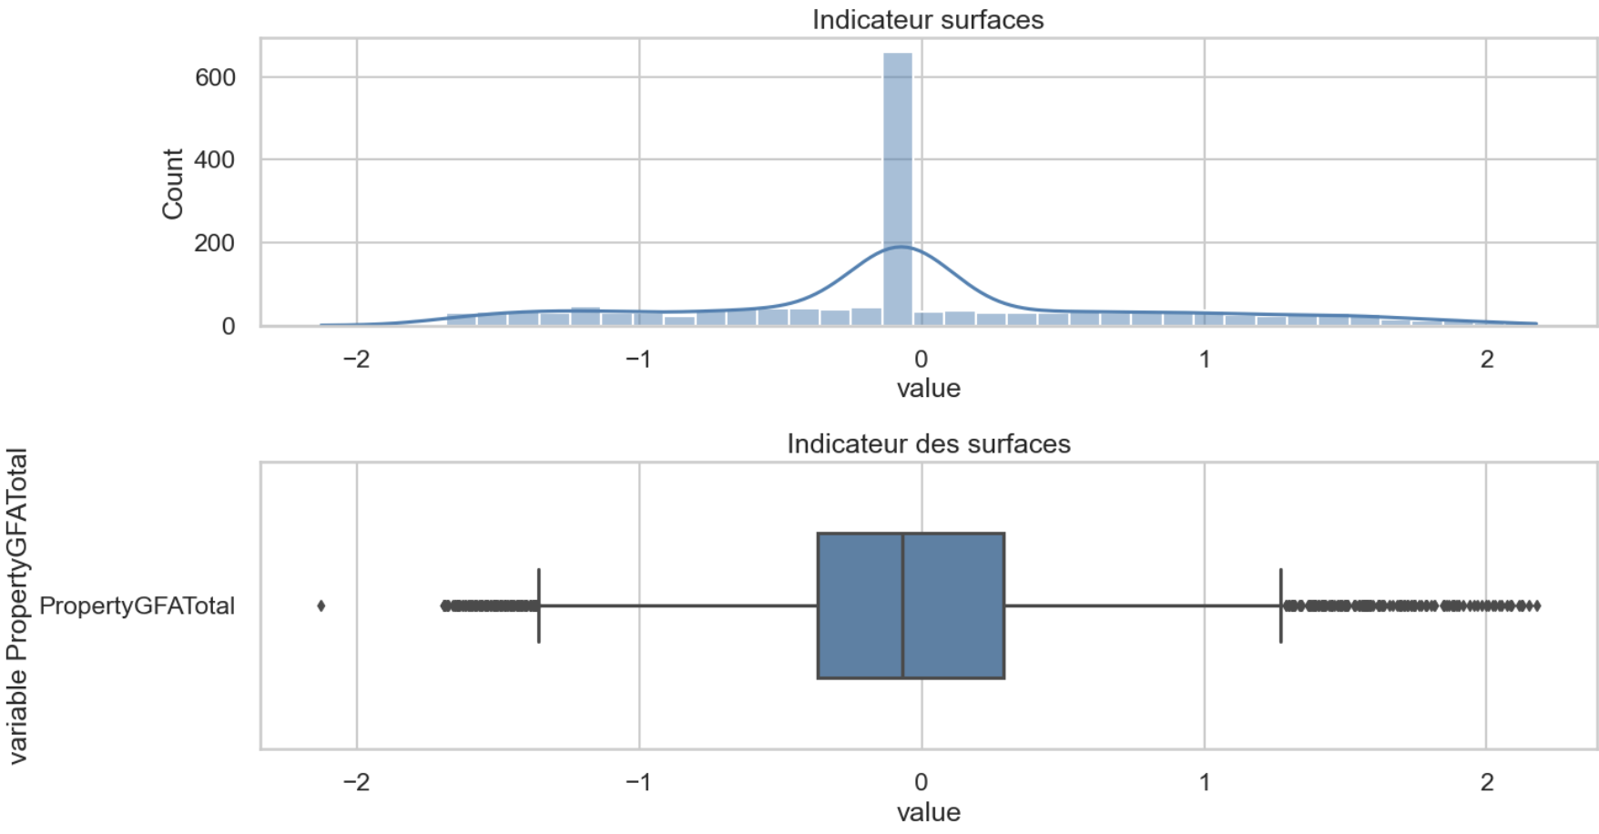
Analyses univariées
Analyse des distributions
Nous avons les distributions qui ont pour la grande majorité une distribution normale centrée, bien qu’elles soient plus plates, suite au passage au logarithme
Les variances sont importantes
Nous notons la présence de données extremes.

Slide 14
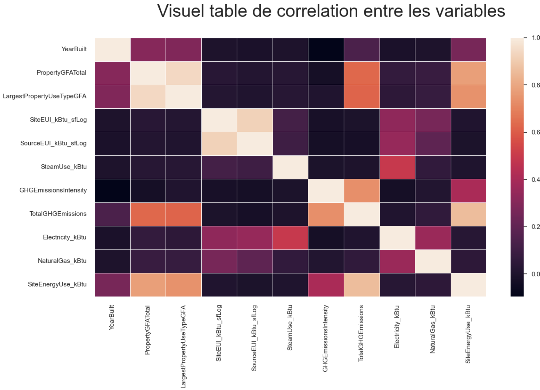
Analyse bivariée Table de corrélation
Certaines features sont corellées
Des features regroupent des informations très proches : - Les features 'LargestPropertyUseTypeGFA' et 'PropertyGFATotal' sont corrélées, mais elles regroupent des informations très similaires : la surface au sol des propriétés
- Les features 'GHGEmissionsIntensity' et 'TotalGHGEmissions’ sont elles aussi corrélées car les informations sont similaires : l'émission des gaz à effet de serre Les variables avec les informations de surface au sol des propriétés sont faiblement corrélées avec les emissions de gaz à effet de serre.
La variable 'SiteEnergyUse_kBtu' correspondant à la consommation total d'energie, pour toutes les sources d'énergies, est fortement corrélée avec la variable 'TotalGHGEmissions' qui correspond au total des émissions de gaz à effet de serre.
La variable 'SiteEnergyUse_kBtu' est aussi corrélée avec les variables de surfaces.

Slide 15
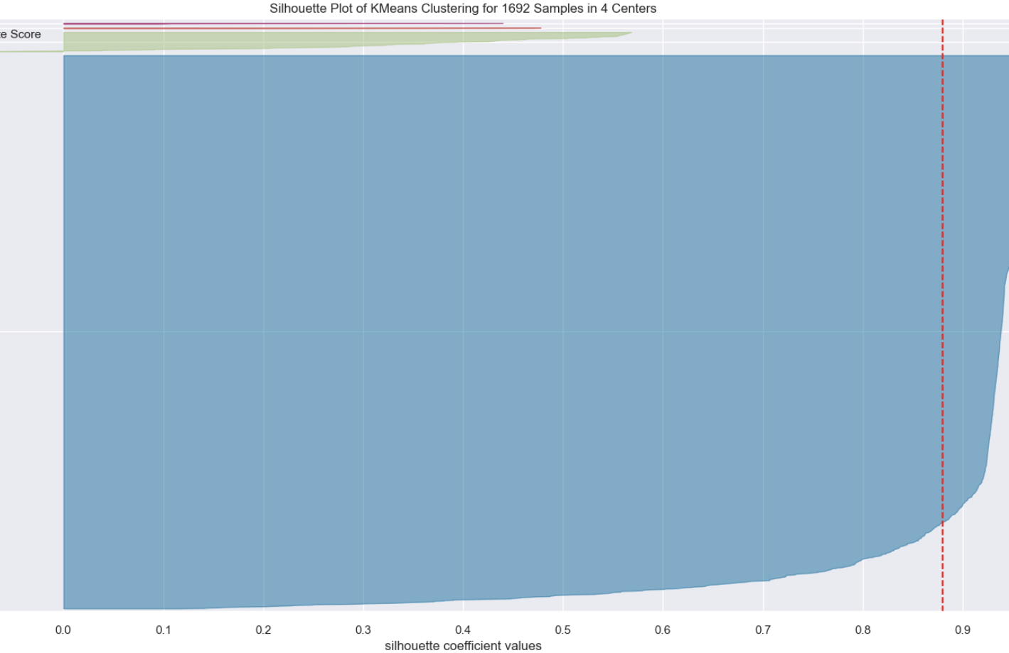
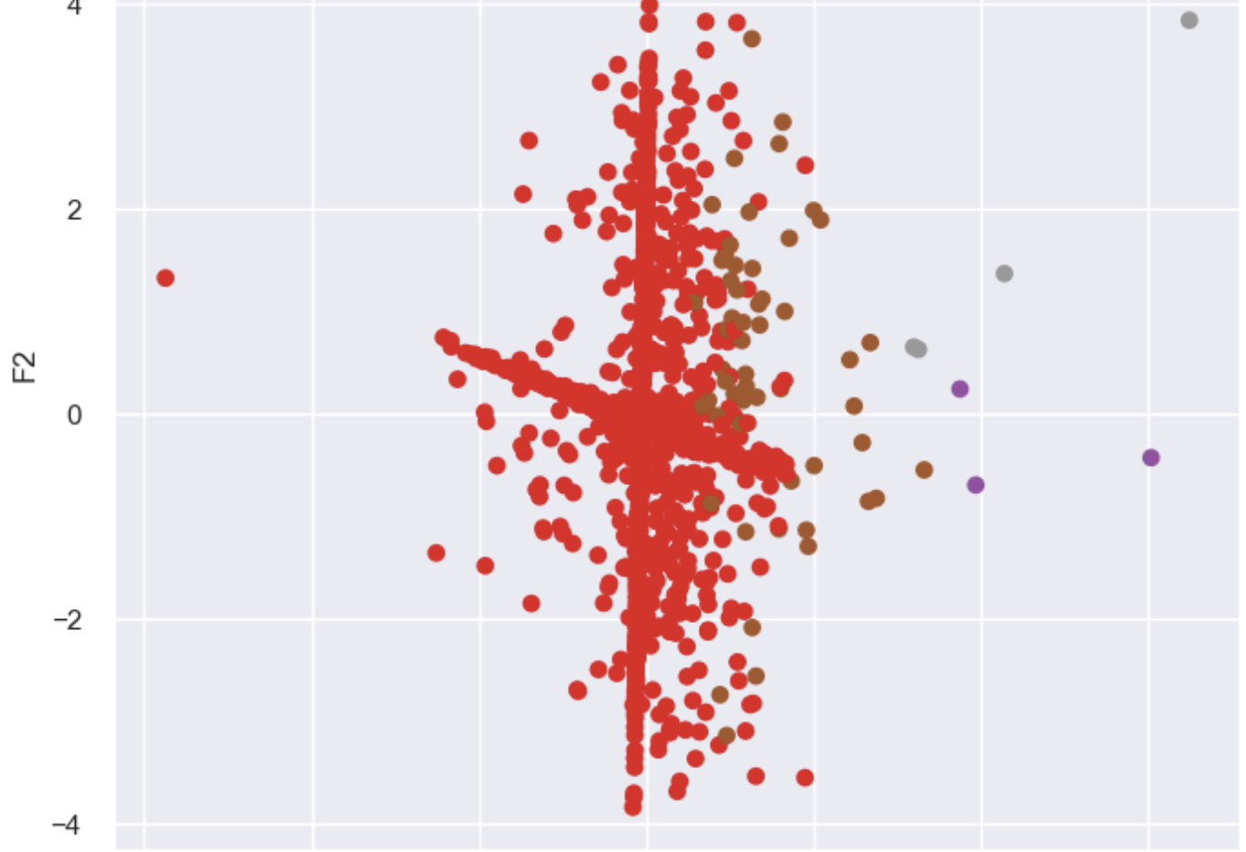
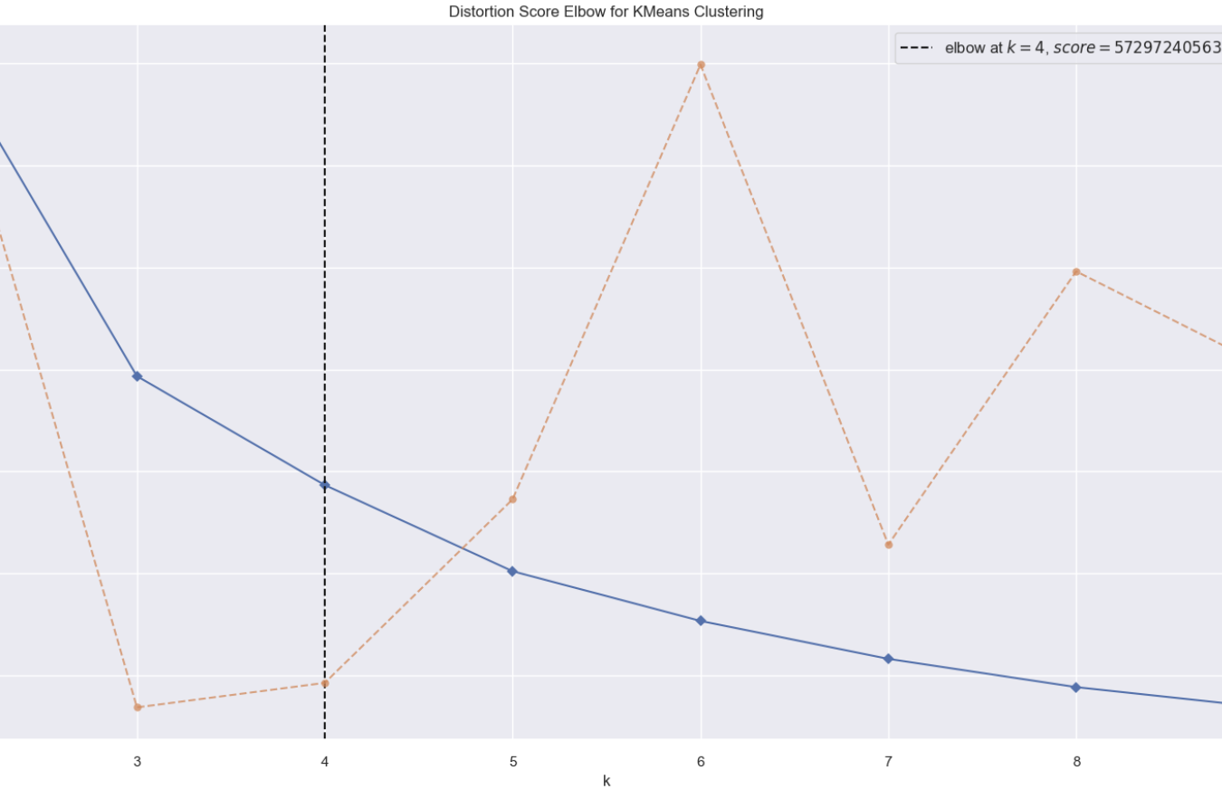
Analyse Multivariée K-Mean
Nous observons une très faible inertie entre les clusters
Nous pouvons donc supposer une correlation entre les différentes features

Slide 16
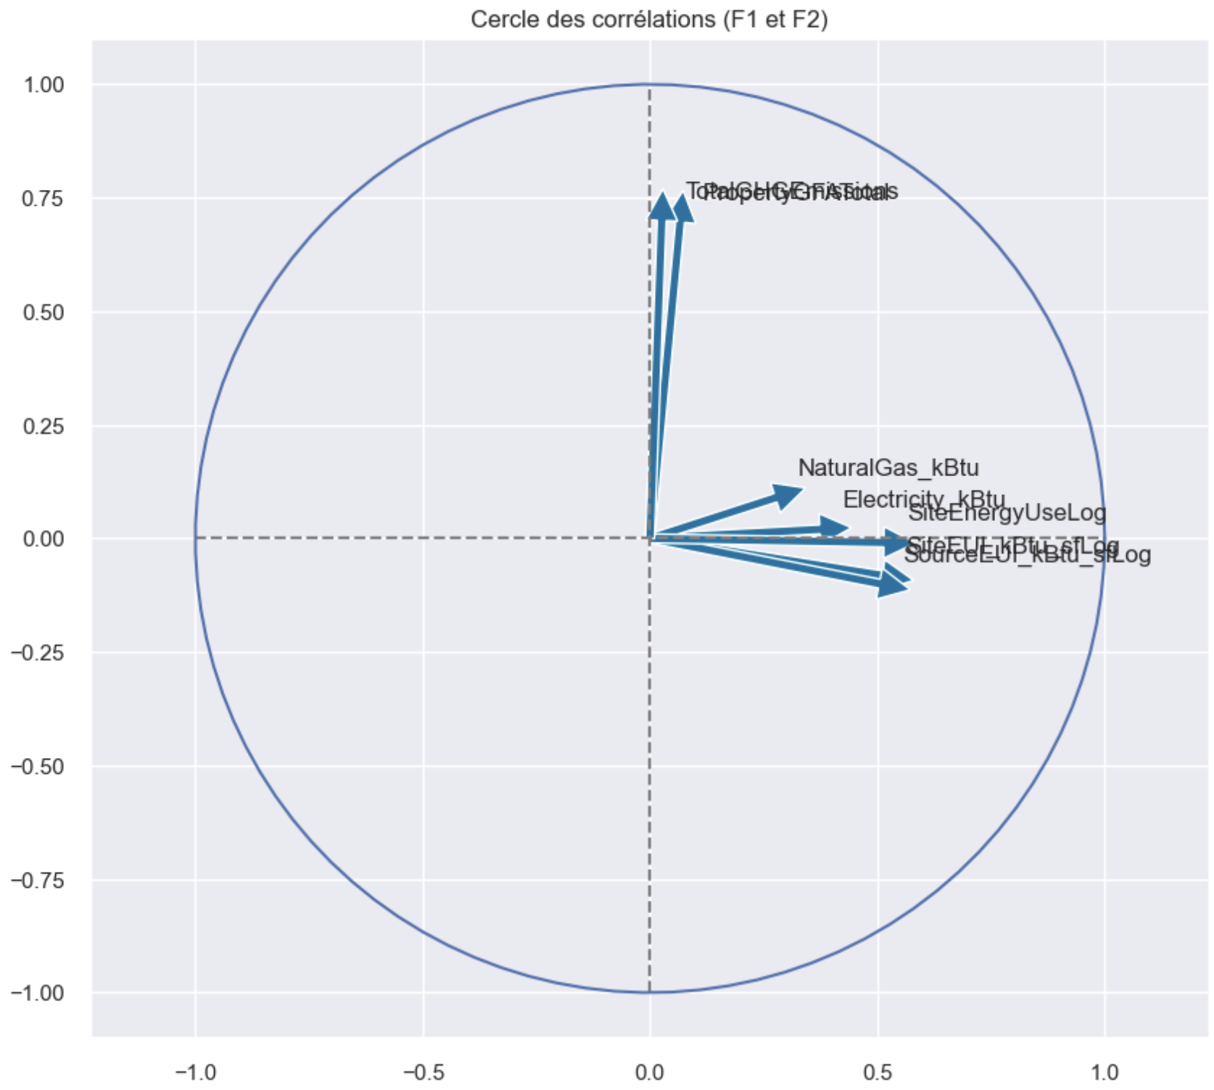
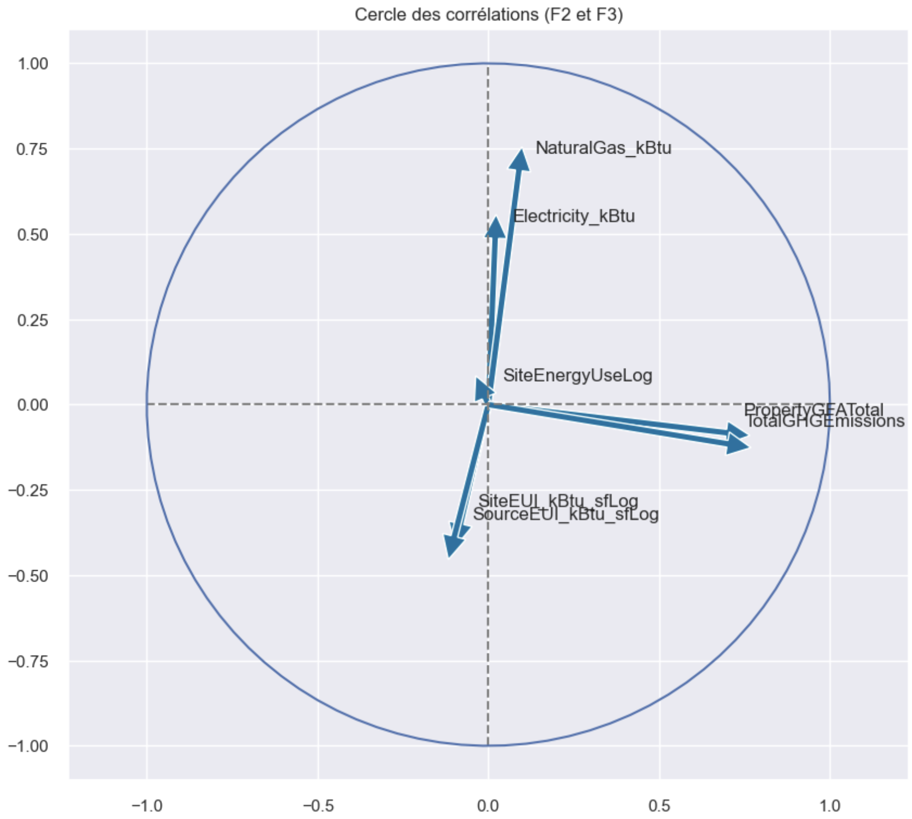
ACP - Cercle de correlation
Sur le cercle des corrélation F1 (42,95 %) et F2 (23,24 %)
- ‘SiteEUI_kBtu_sfLog’ ‘SourceEUI_kBtu_sfLog’ et ‘SiteEnergyUsesfLog’ sont corrélés à respectivement 51%, 51% et 50% sur l’axe F1 mais à -8%, -10%, et -1% sur l’axe F2. - ‘NaturalGas_kBtu’ et ‘Electricity_Kbtu’ sont corrélés à F1 à 28 % et 37 % 'PropertyGFABuildings' et 'TotalGHGEmissions' sont corrélés sur l'axe à 70% sur l'axe F2 mais à 7 et 3 % sur l'axe F1
L'axe F1 représente les sources d'énergies et la consommation énergétique en corrélation. L'axe F2 en corrélation représente la superficie des bâtiments et les émissions en gaz à effet de serre.
Sur le cercle des corrélation F3 (14,28 %) et F4 (9,23 %) :
- 'Electricity_kBtu' et ‘NaturalGas_kBtu’ sont corrélés en F3 à 49 % et 69% et faiblement présent en F2 - 'PropertyGFABuildings' et 'TotalGHGEmissions' sont corrélés en F2 à 70% et faiblement en F3 à -8 % et -11 % - ‘SiteEUI_kBtu_sfLog’ ‘SourceEUI_kBtu_sfLog’ sont anticorrélés à respectivement 35% et 39% l’axe F3 mais à -8%, -10% sur l’axe F2.
Nous avons sur l'axe F2 les source d'énergie en corrélation, la surface et les émissions de gaz a effet de serre en F3 L'axe F2 en anticorrélation représente la consommation d'énergie.

Slide 17

Explication de l’approche de modélisation

Slide 18
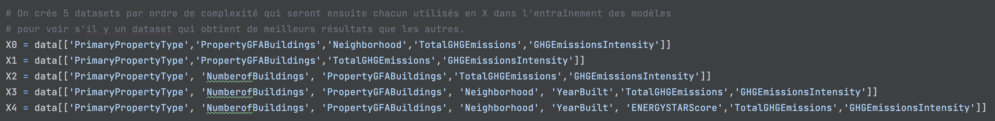
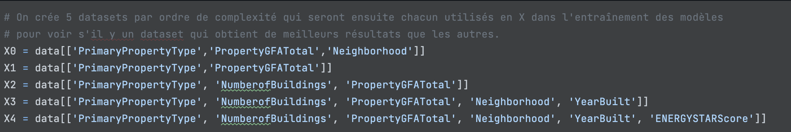
Création des datasets et des jeux de données
Datasets émission
Création de 5 datasets
Le dataset X0 sera utilisé pour la validation des modèles et la recherche des hyperparamètres
Les dataset X1, X2 et X3 seront quant à eux utilisés pour la selection du modèle.
Le modèle X4 sera le modèle vérifiant l’impact de l’EnergyStar Score
Datasets Consommation
Nous utiliserons, pour notre analyse, un random state de 30. La modification du random state à une influence majeur sur les modèles, entre autre par rapport à l'Overfiting/Underfiting.

Slide 19
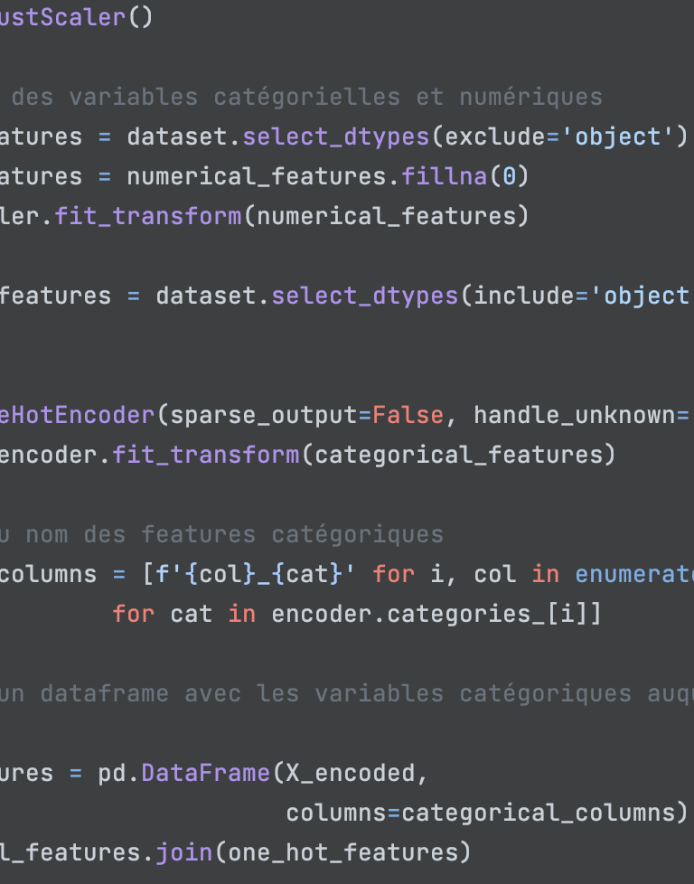
Encodage des données
One Hot encoder : Les algorithmes de machine learning ne fonctionnent pas avec les features catégoriques.
Un one hot encoder : représentation des valeurs catégoriques en vecteurs binaires.
Cela requiert en premier lieu le mappage des données en valeurs entières.
Robust scaler : Les robust scaler : algorithmes qui sont 'robustes' aux outliers
Méthode de fonctionnement du robust scaler identique à celle du MinMaxScaler : elle permet d'uniformiser les indicateurs des dataframes
Le robust scaler prend en compte l'IQR, la distance interquartile
(xi-Q1(x))/(Q3(x)-Q1(x))

Slide 20
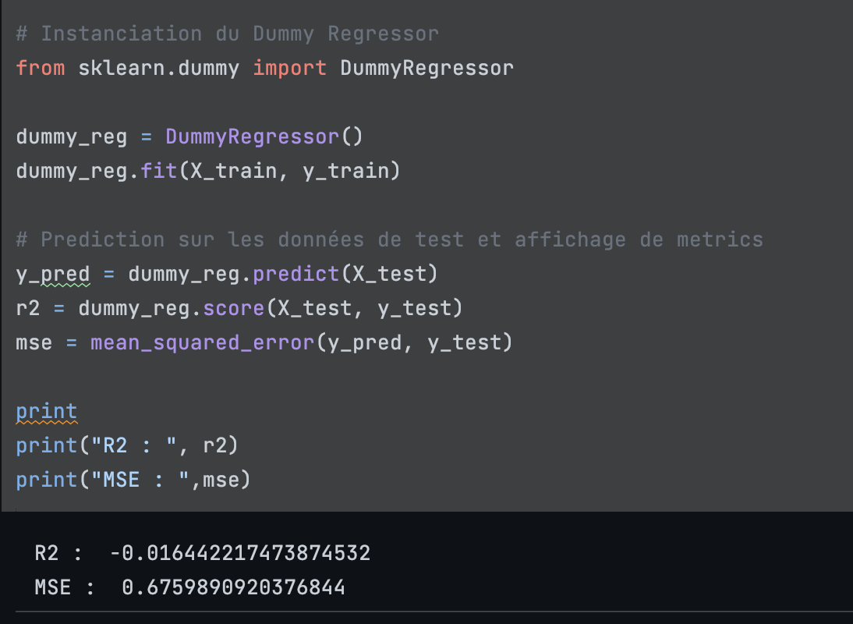
Test des modèles et recherche des hyperparamètres
Dummy regressor
Le DummyRegressor prédit toujours la moyenne des objectifs d'entraînement. Ce régresseur est utile comme simple référence à comparer avec d'autres régresseurs (réels). Il ne doit pas être utilisé pour de vrais problèmes.

Slide 21
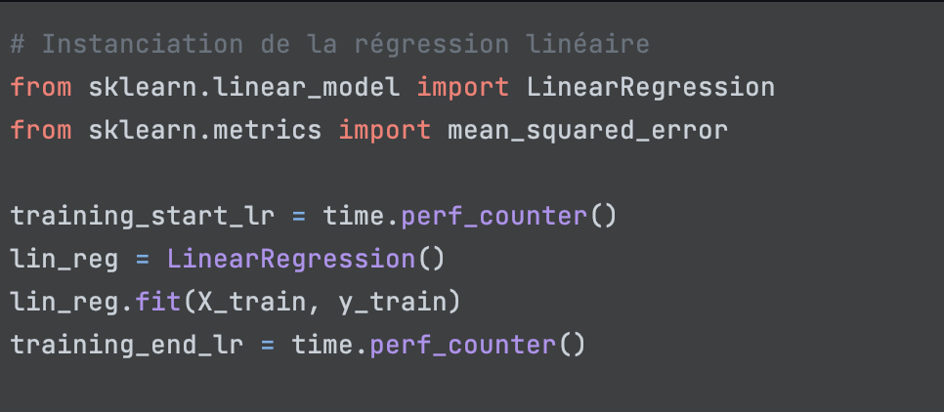
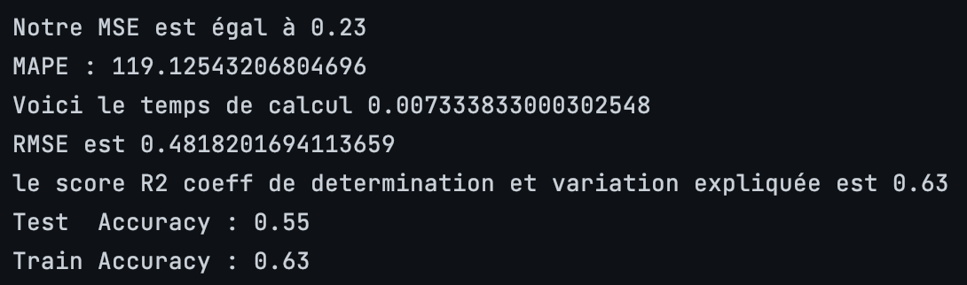
Test des modèles et recherche des hyperparamètres
Régression linéaire
La régression linéaire fournit une relation linéaire entre une variable indépendante et une variable dépendante pour prédire le résultat des événements futurs.

Slide 22
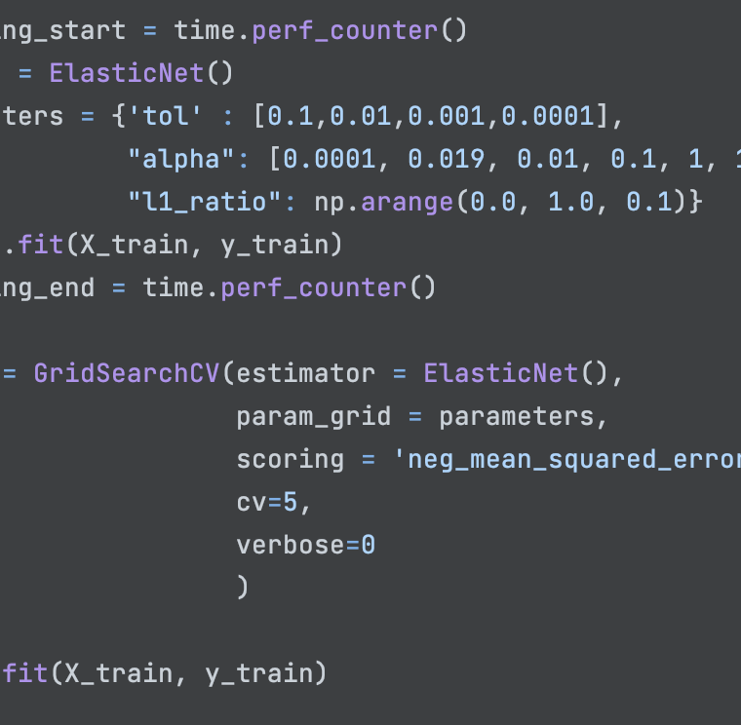
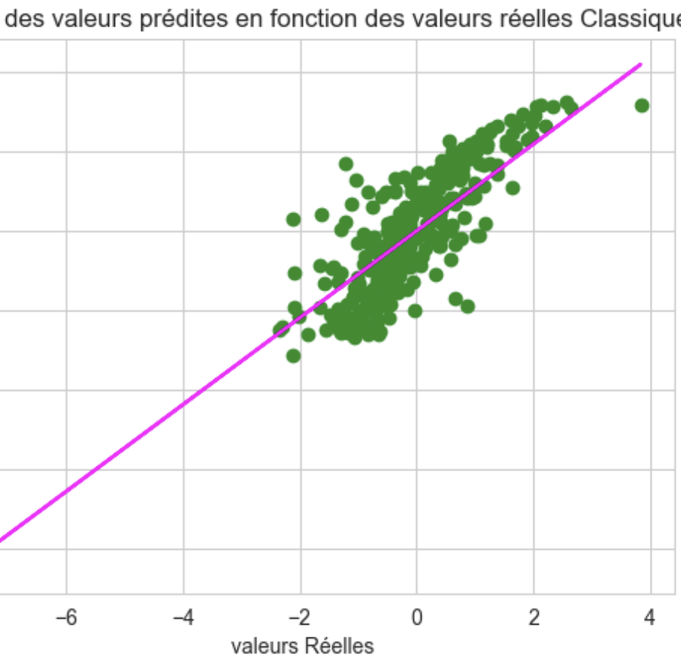
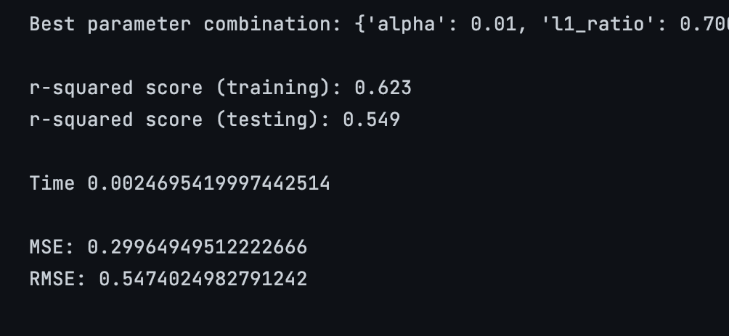
Test des modèles et recherche des hyperparamètres
Elastic Net
L'Elastic Net combine les avantages de Ridge et Lasso.
Ridge permet d'éviter le surapprentissage
Lasso peut engendrer un modèle instable
La capacité de sélection de variables du LASSO est conservée (coefficients nuls) : exclusion des variables non pertinentes
Groupe de variables prédictives corrélées, partage des poids (comme Ridge) et non plus sélection arbitraire. Cela donne une solution plus stable que lasso, et dans lequel les variables corrélés pertinentes reçoivent un poids identique (Ridge)

Slide 23
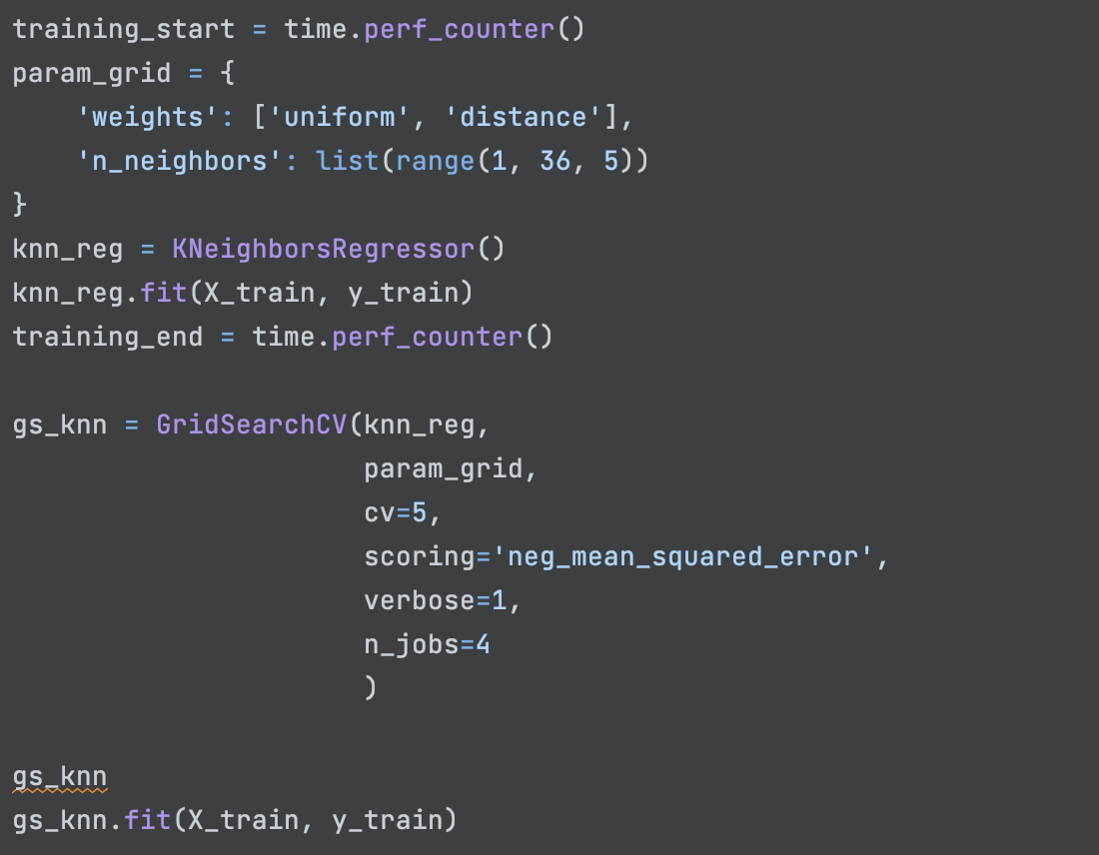
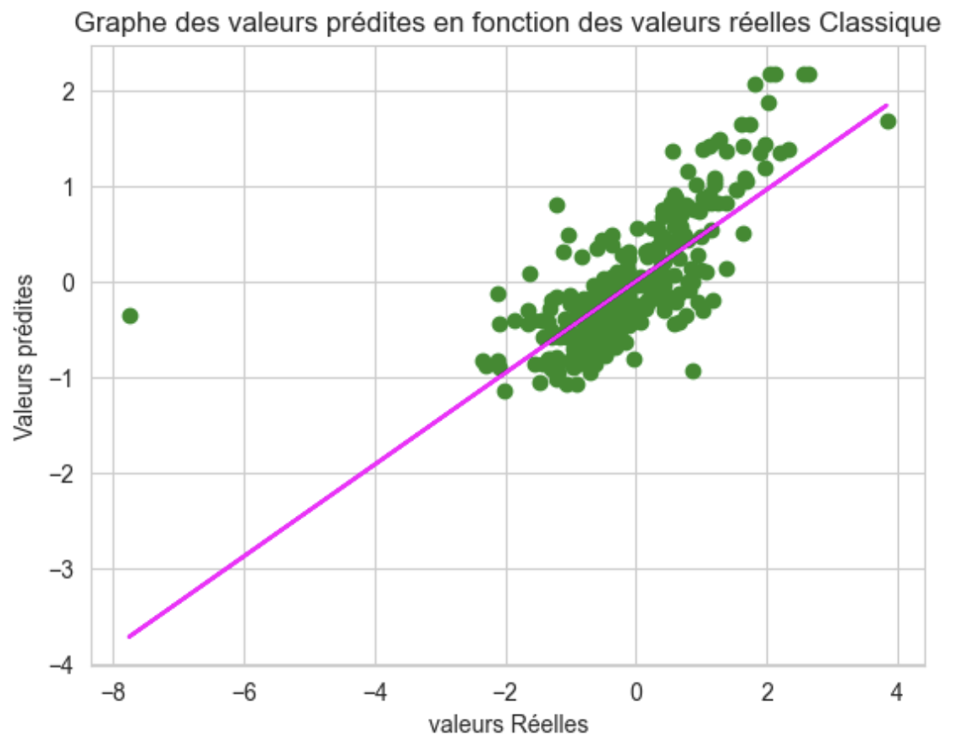
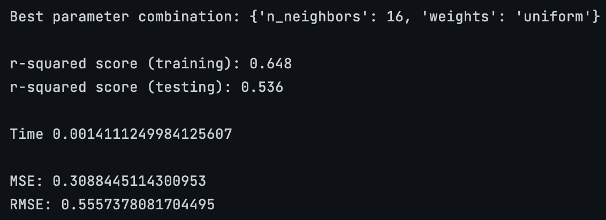
Test des modèles et recherche des hyperparamètres
KNN
k-Nearest Neighbours (k-NN voire KNN ou méthode des k plus proches voisins) : k-NN est un algorithme standard de classification qui repose exclusivement sur le choix de la métrique de classification.
Il est « non paramétrique » (seul k doit être fixé) et se base uniquement sur les données d’entraînement.
Cet algorithme est utilisable en régression.

Slide 24
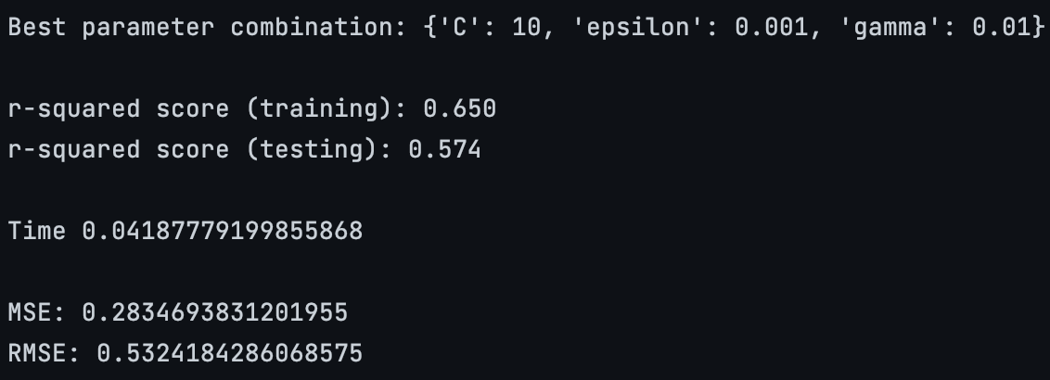
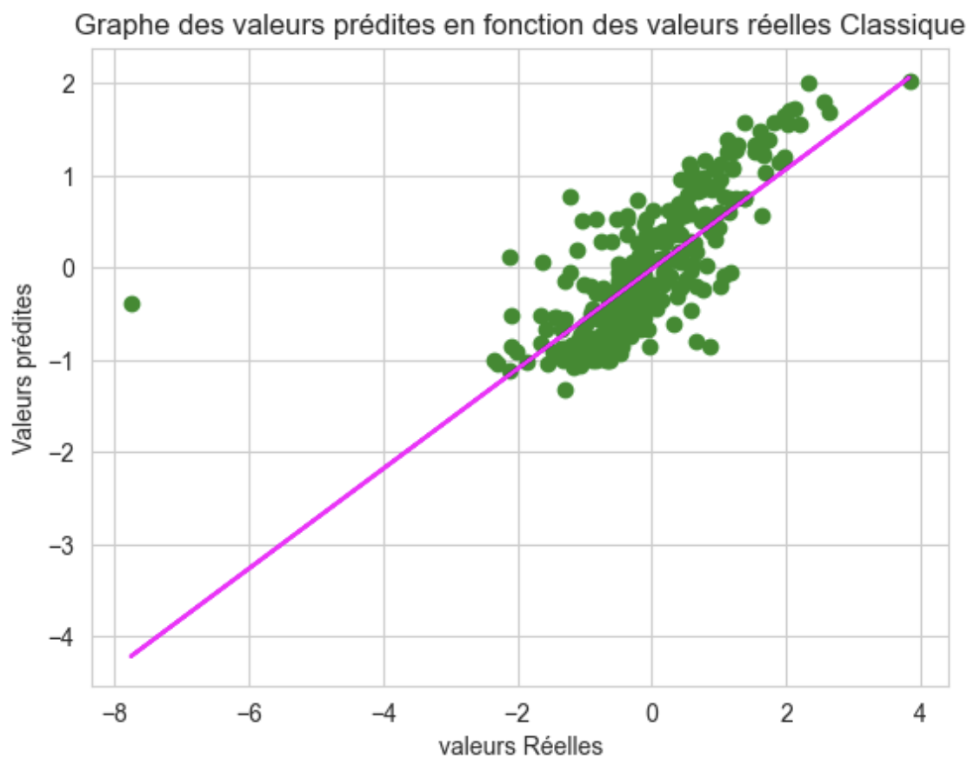
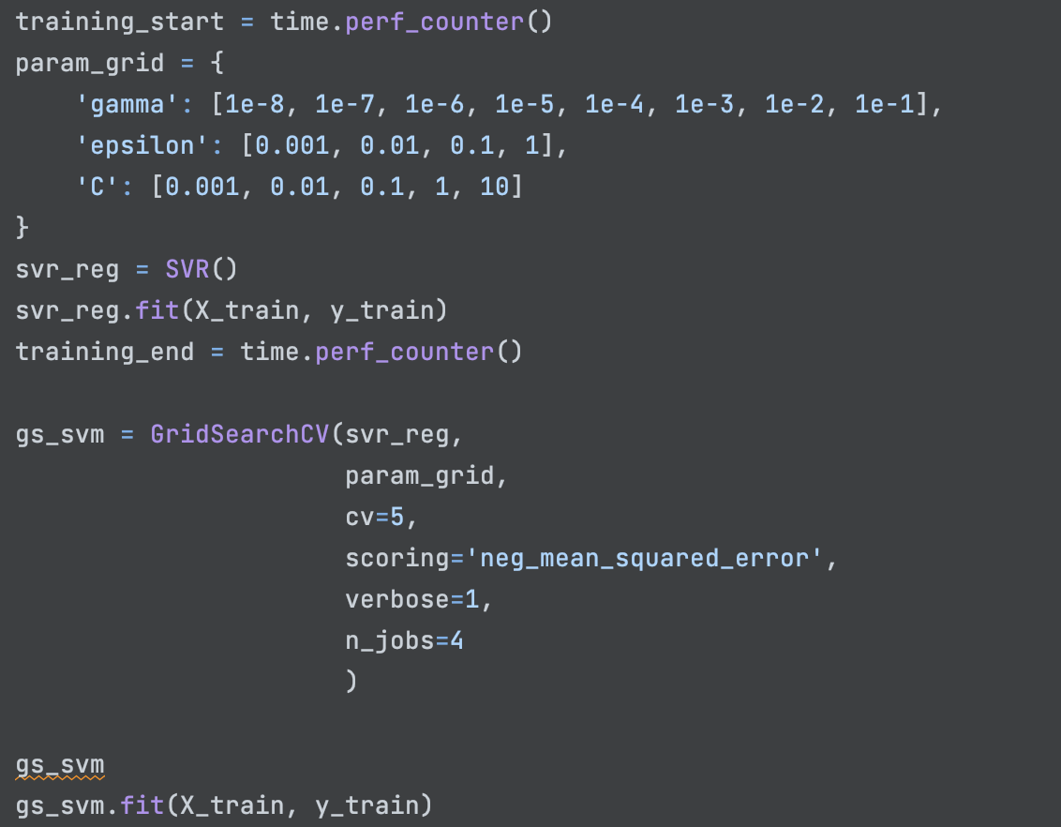
Test des modèles et recherche des hyperparamètres
SVR
La régression SVM est considérée comme une technique non paramétrique car elle repose sur les fonctions du noyau.
Le SVM est un algorithme discriminant qui tente de trouver l'hyperplan optimal La régression vectorielle de support (SVR) utilise l'algorithme Support Vector Machine (SVM, un algorithme de classification) pour prédire une variable continue.
La SVR tente d'adapter la meilleure ligne dans une valeur d'erreur prédéfinie ou seuil.
La SVR essaie de classer toutes les lignes de prédiction en deux types, celles qui passent par la limite d'erreur (espace séparé par deux lignes parallèles) et celles qui n'y passent pas..

Slide 25
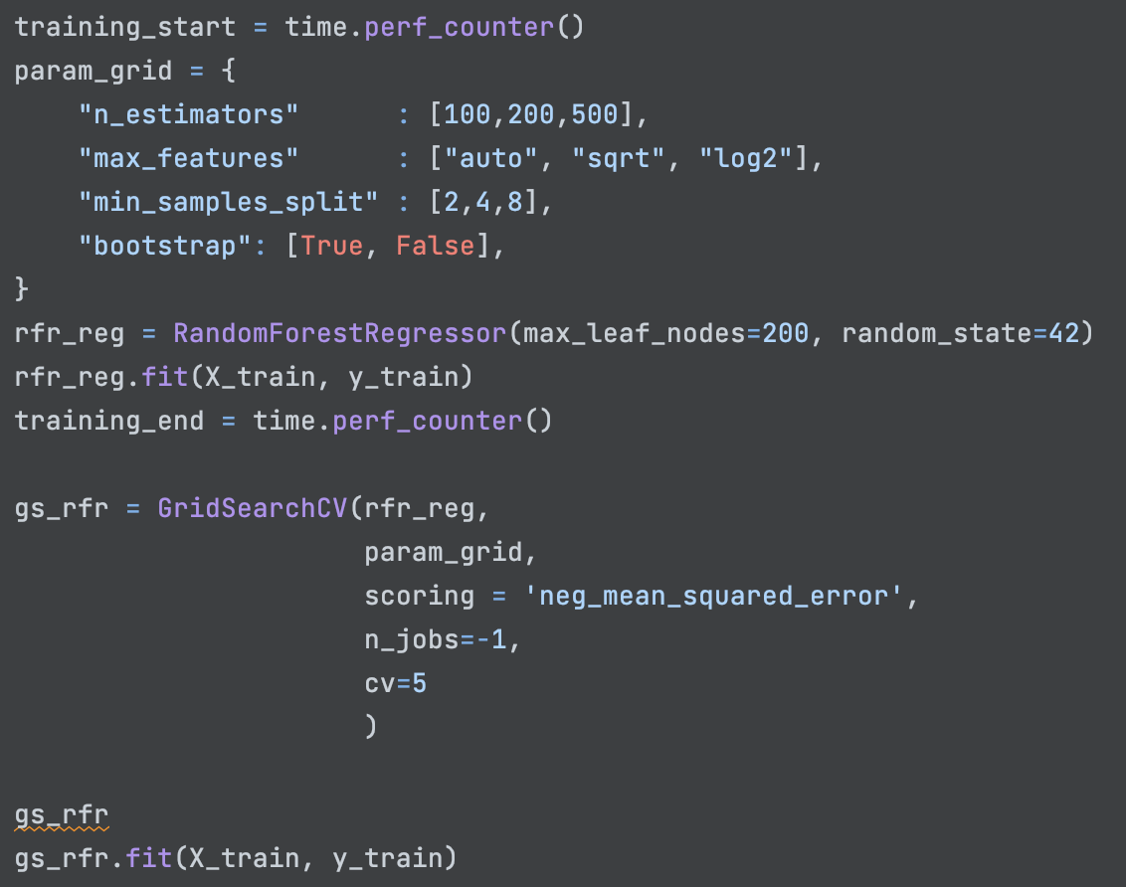
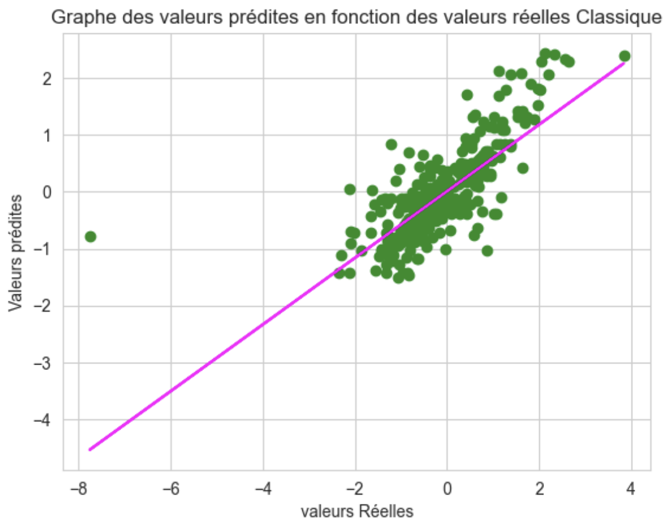
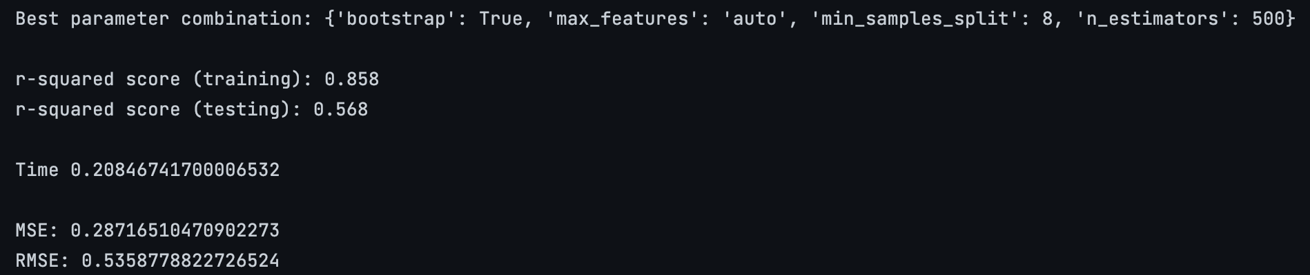
Test des modèles et recherche des hyperparamètres
Random Forest Regressor
La régression Random Forest est un algorithme d'apprentissage supervisé qui utilise une méthode d'apprentissage d'ensemble pour la régression.
La méthode d'apprentissage d'ensemble est une technique qui combine les prédictions de plusieurs algorithme d'apprentissage automatique pour faire une prédiction plus précise qu'un seul modèle. Le Random Forest Regressor est puissant et précis. Il fonctionne généralement très bien sur de nombreux problèmes

Slide 26

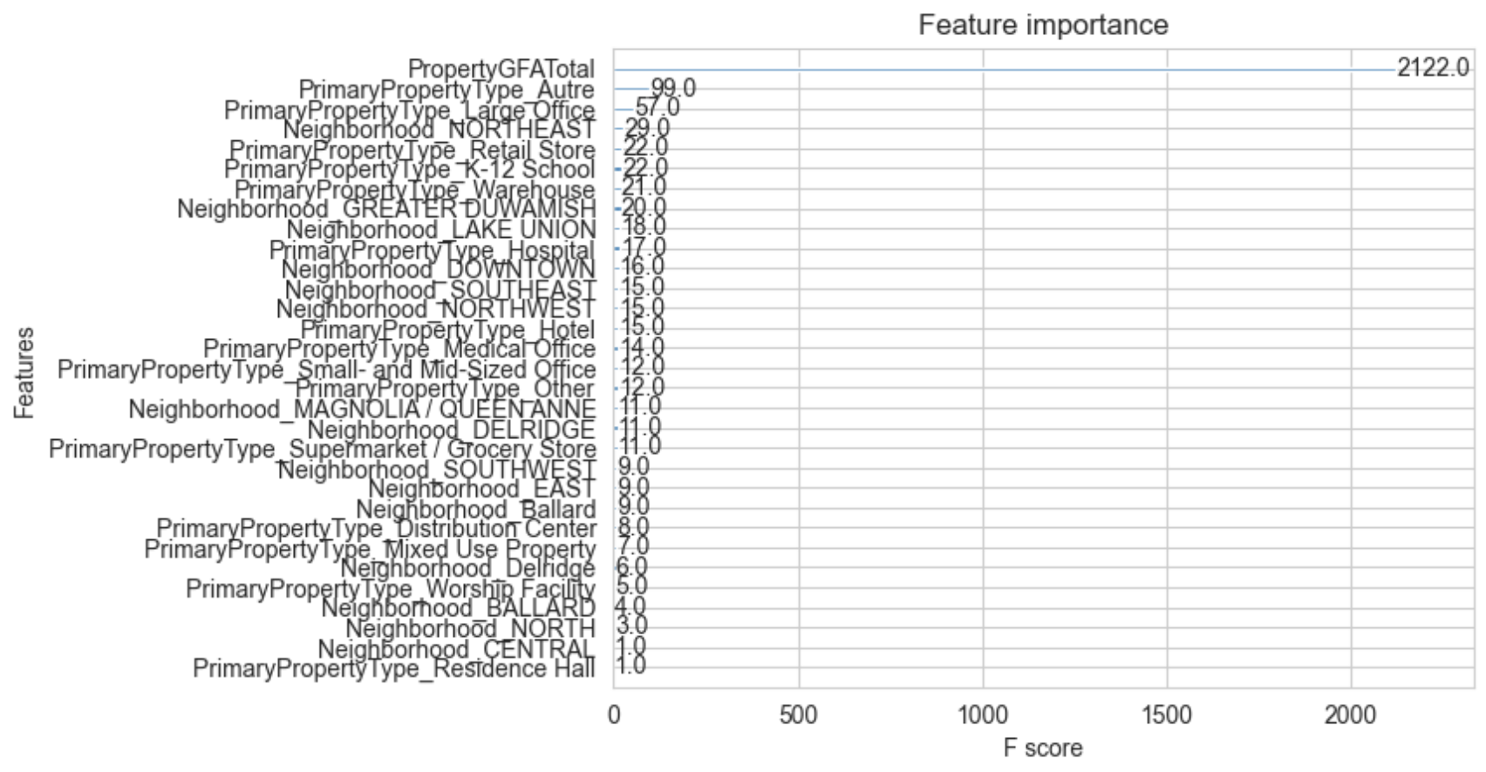
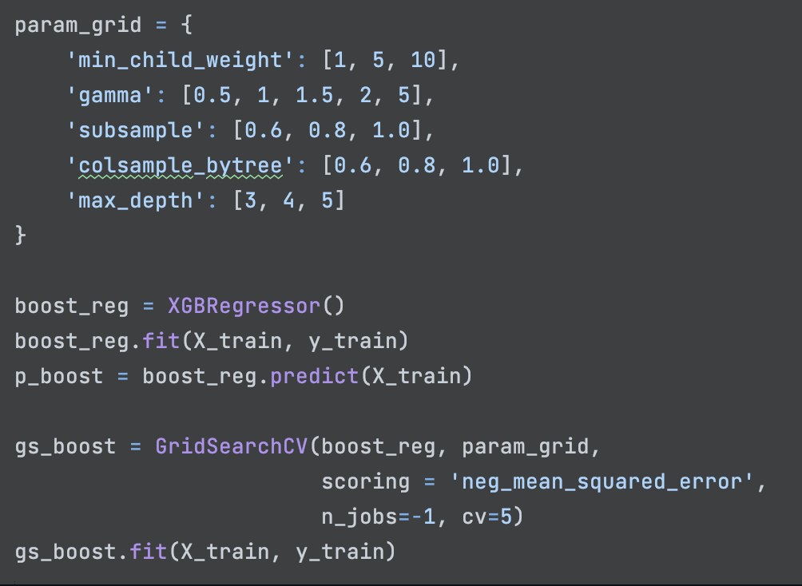
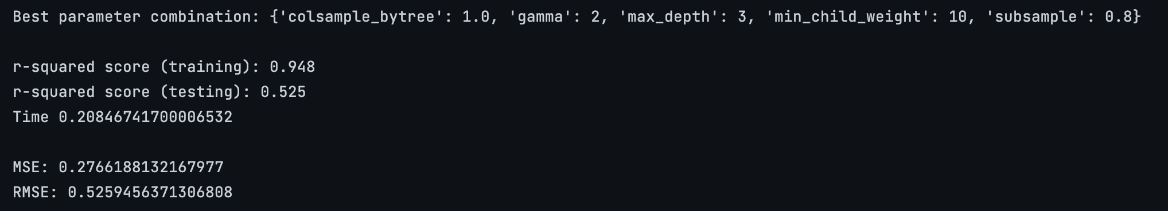
Test des modèles et recherche des hyperparamètres
XGBoost
XGBoost est une méthode d’entraînement machine supervisé pour la classification et la régression.
Cette méthode repose sur les arbres de décision et s’améliore à partir d’autres méthodes telles que la forêt aléatoire et l’optimisation de dégradé.

Slide 27
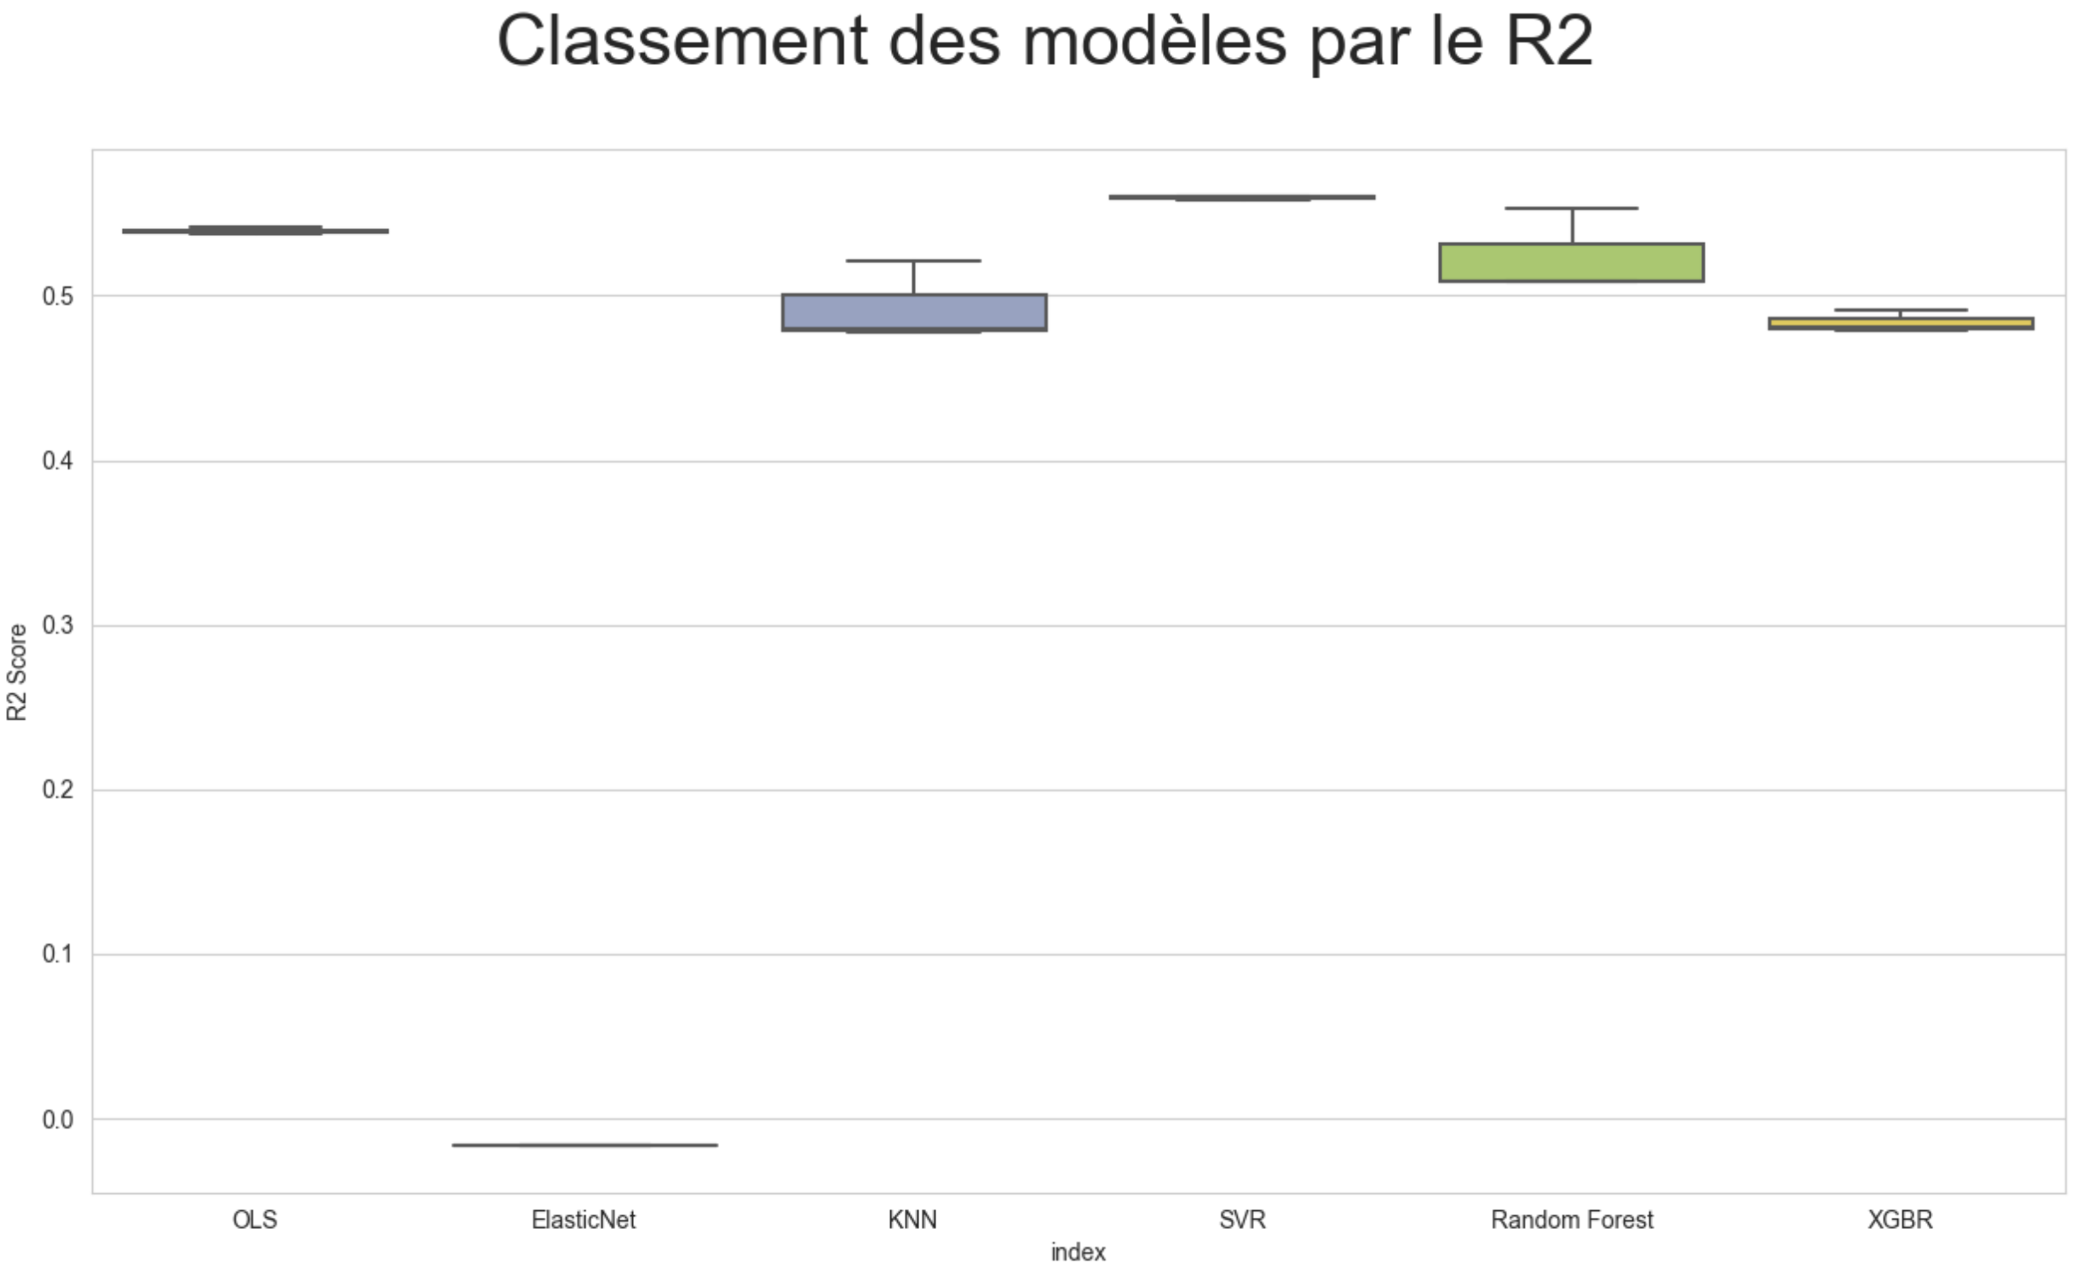
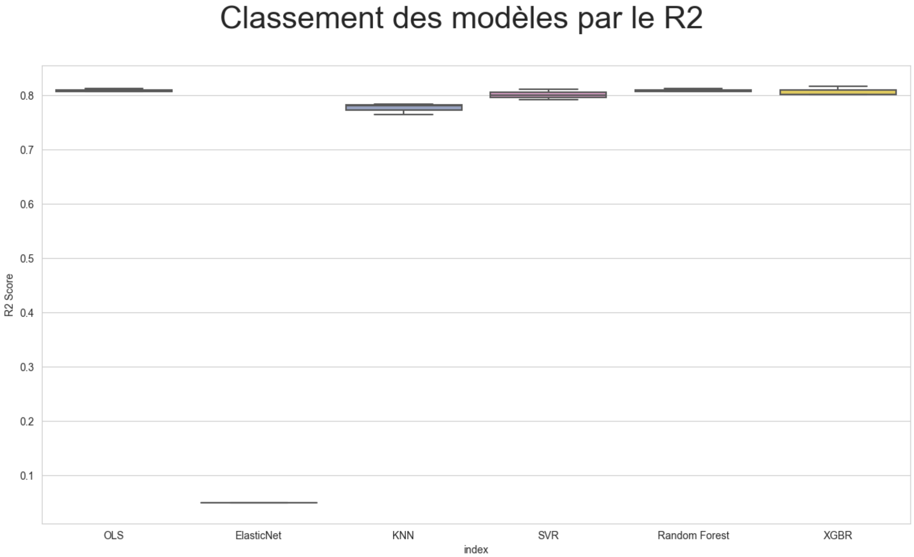
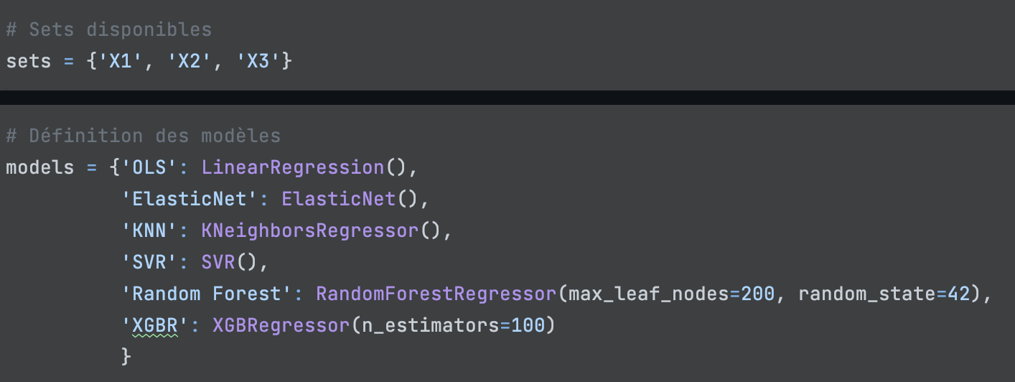
Comparaison des modèles selon les datasets
Modèles consommation
Modèles émission

Slide 28
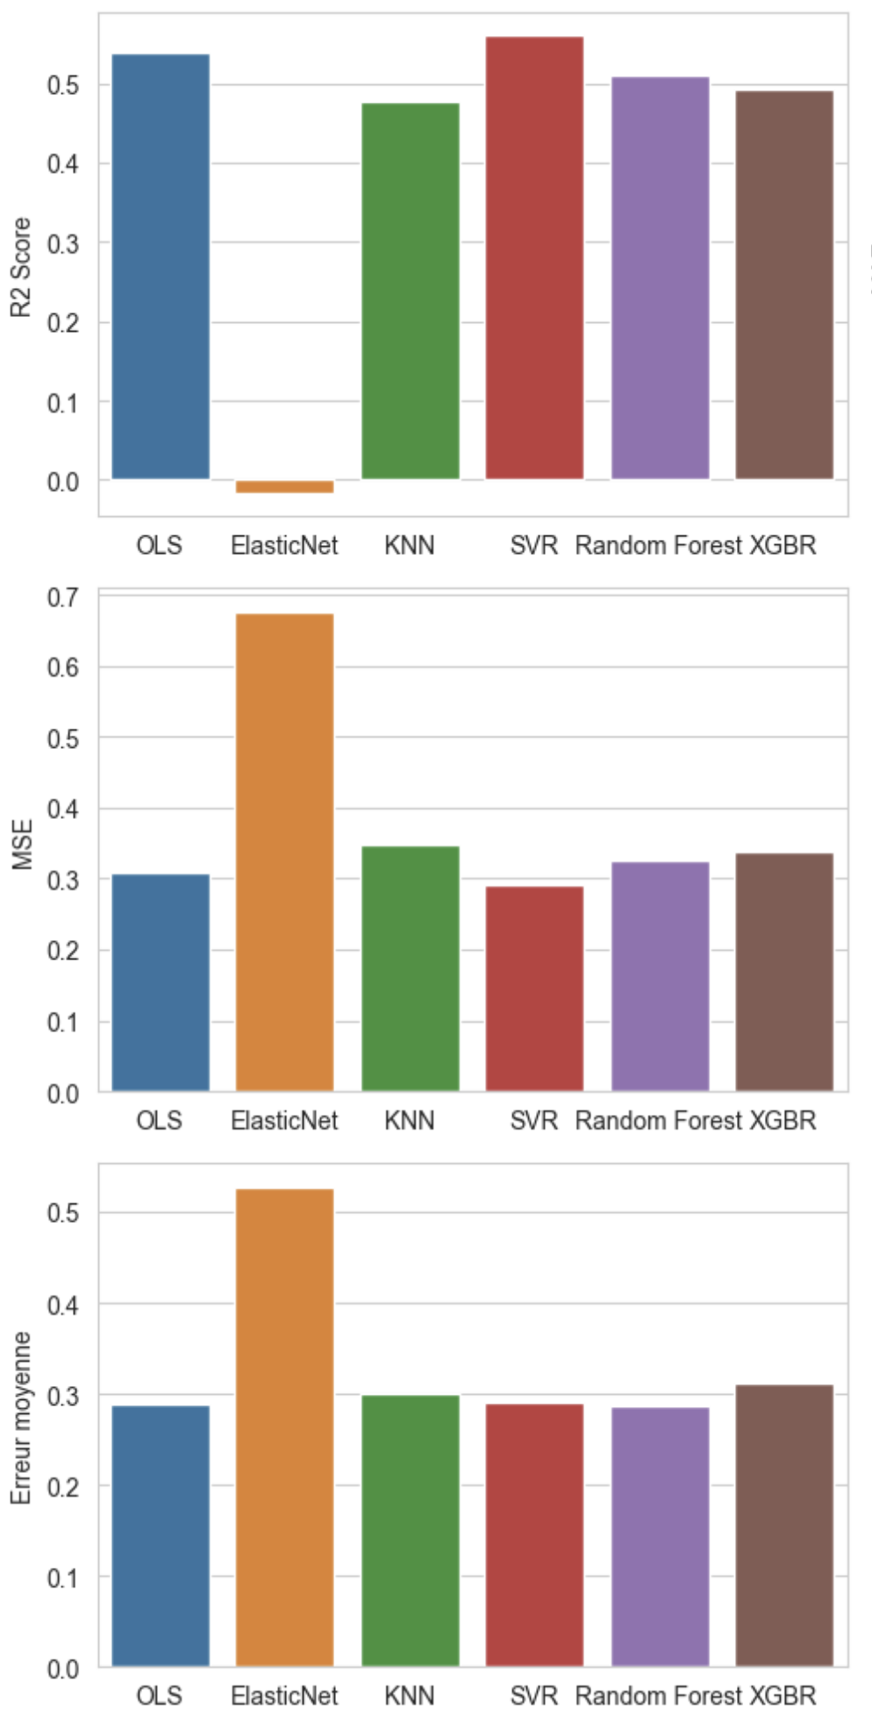
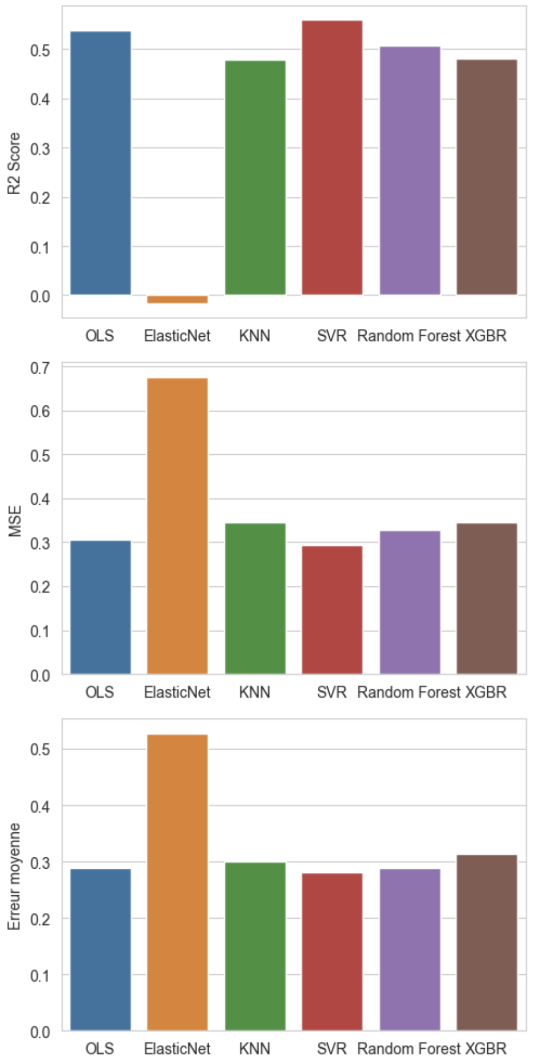
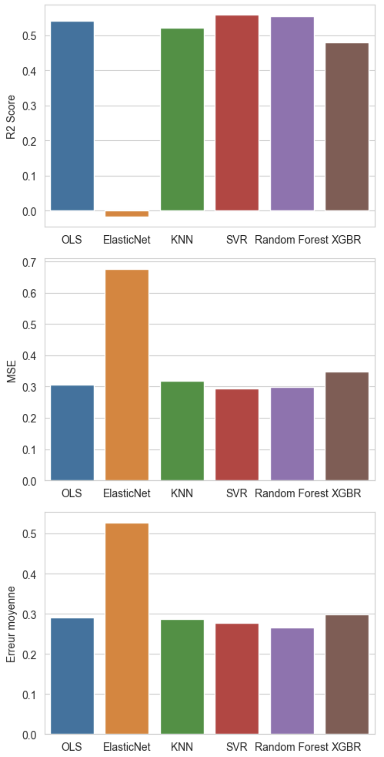
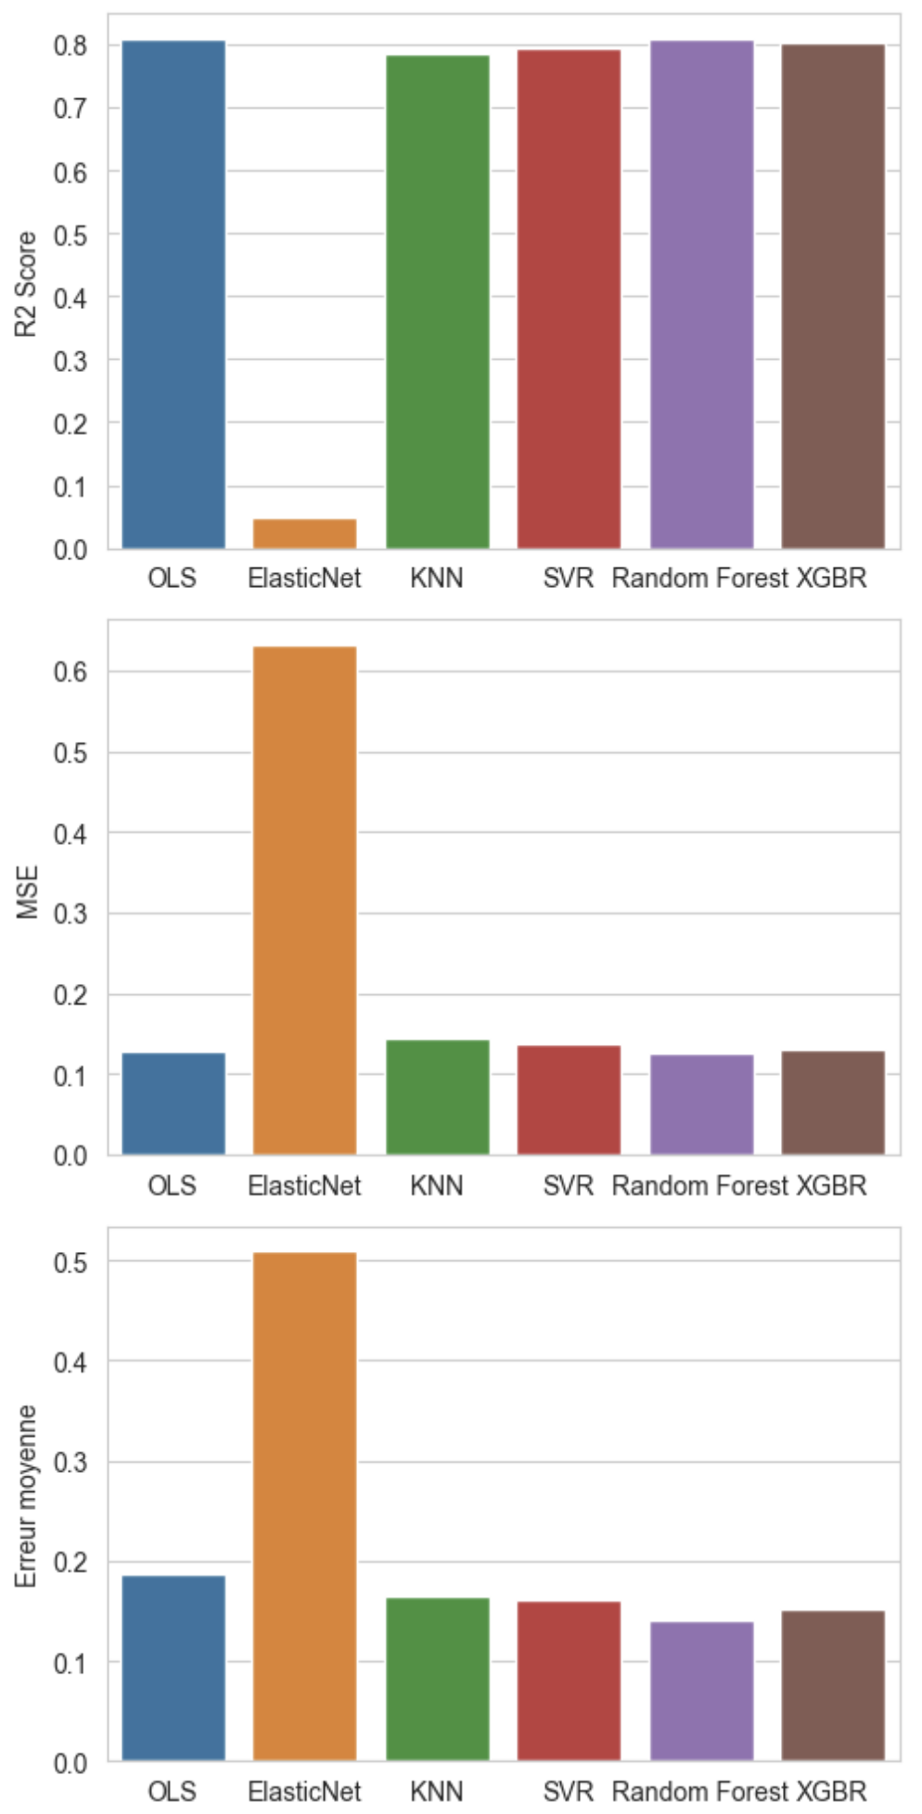

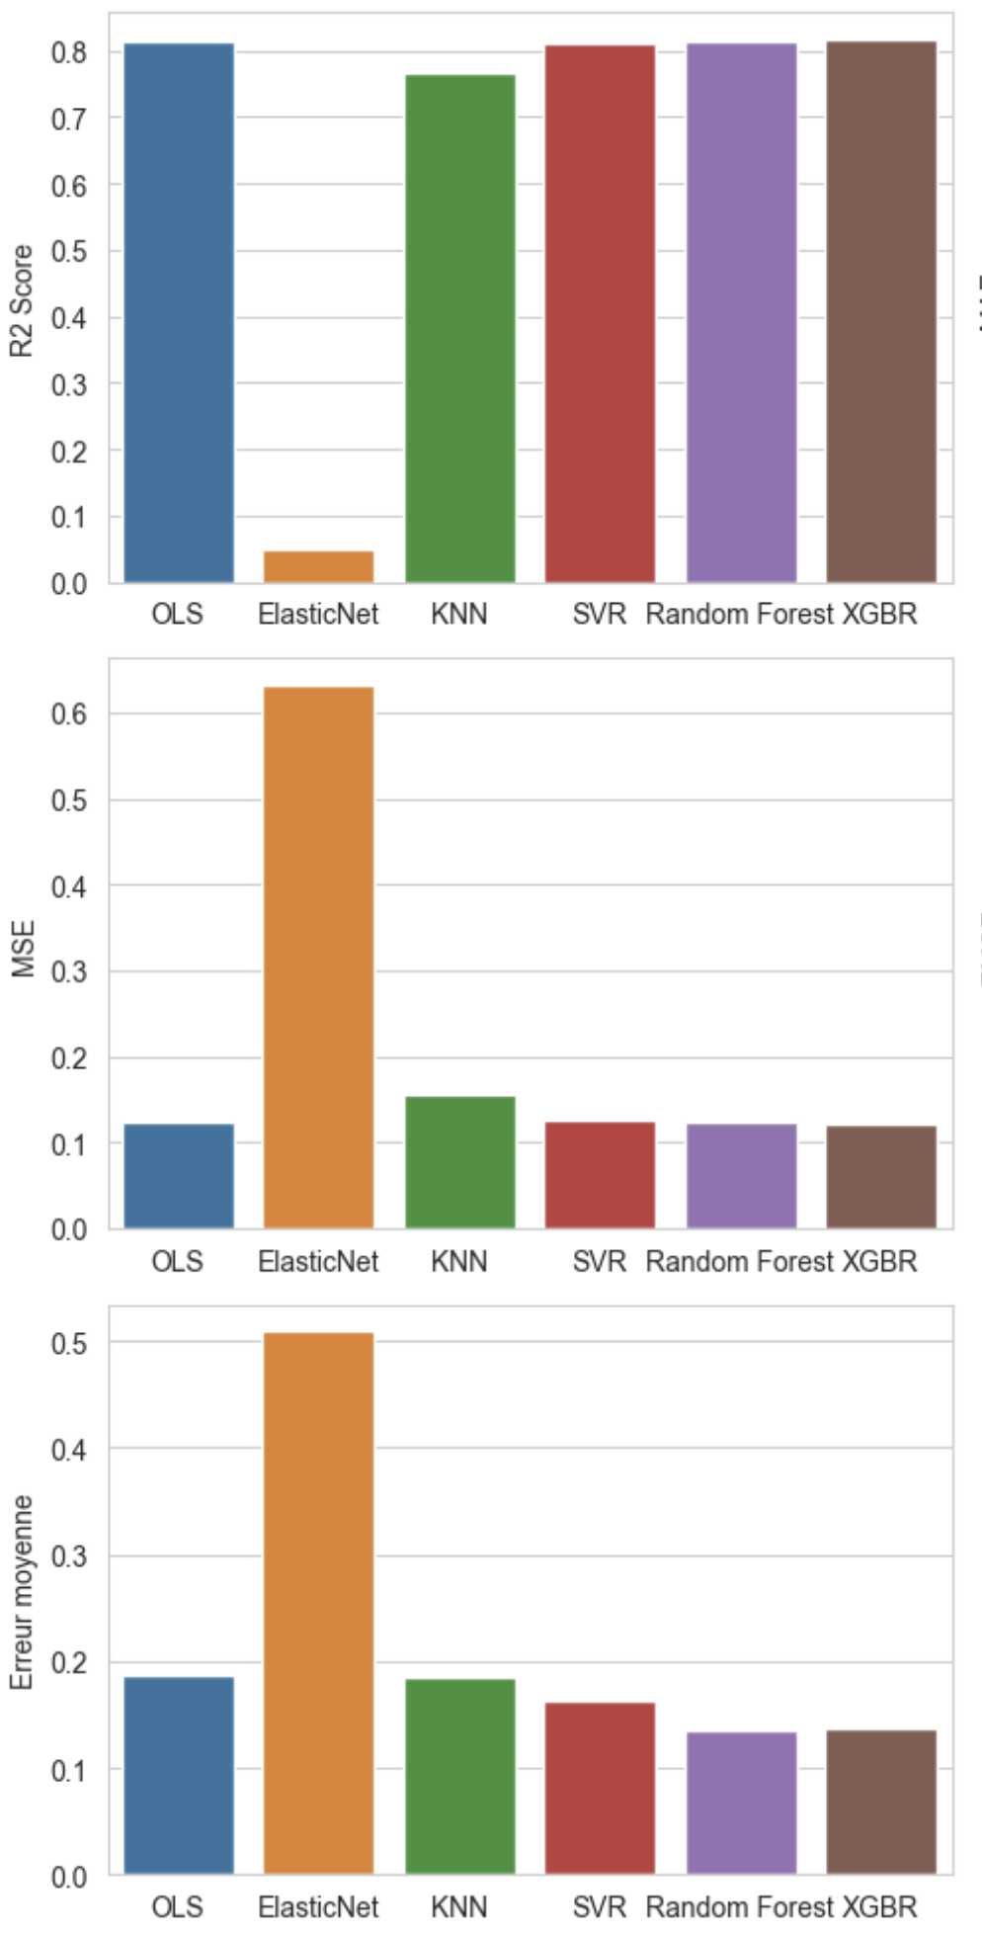
Comparaison des modèles selon les datasets
Modèles non optimisés
Consommation X1
Consommation X2
Consommation X3
Emission X1
Emission X2
Emission X3
Les 3 modèles émergeants sur les données de consommation sont le :
Le SVR
Le Random Forest
Le XgBoost
Le modèle SVR a une prédominance au niveau du R2 sur les 2 premiers datasets. Le Random Forest tend à accroître son efficacité lorsque les features sont plus nombreuses. Cela se vérifie aussi bien au niveau du R2 que du MSE et de l’erreur moyenne.
Les 3 modèles émergeants sur les données de consommation sont le :
Le SVR
Le Random Forest
Le XgBoost
Le modèle SVR a perdu sa prédominance sur les 2 premiers datasets. Le Random Forest semble plus efficient. Cela se vérifie aussi bien au niveau du R2 que du MSE et de l’erreur moyenne.

Slide 29


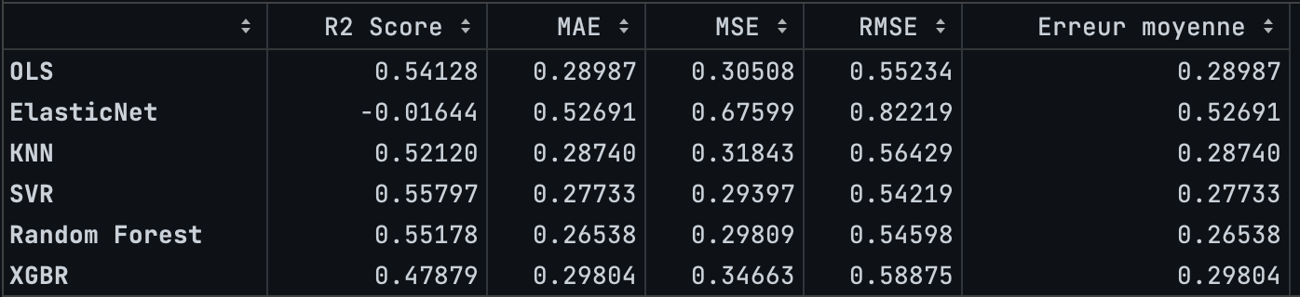
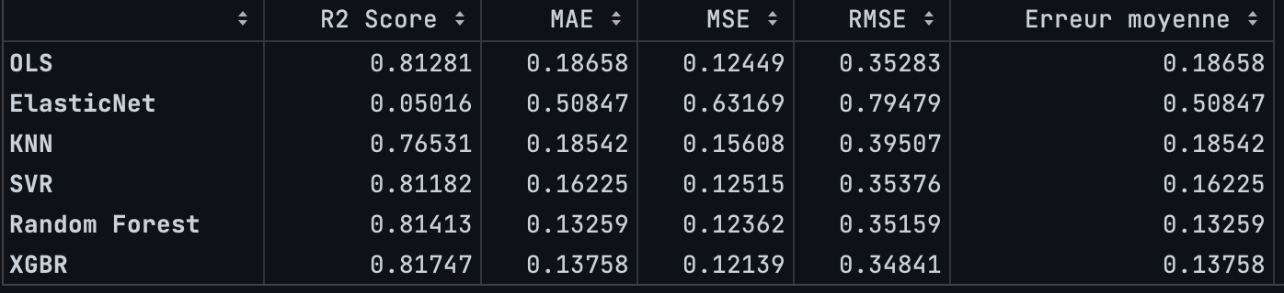
Comparaison des modèles selon les datasets
Modèles non optimisés
Consommation X4
Emission X4
Les 3 modèles émergeants sur les données de consommation sont le :
Le SVR
Le Random Forest
Le KNN
En revanche le modèle Random Forest, à une erreur moyenne ‘MAE) plus faible que les autres modèles.
Les 3 modèles émergeants sur les données de consommation sont le :
Le SVR
Le Random Forest
Le XgBoost
Le modèle XGBR émerge quant à lui avec la prise en compte de l’Energie star Score.

Slide 30
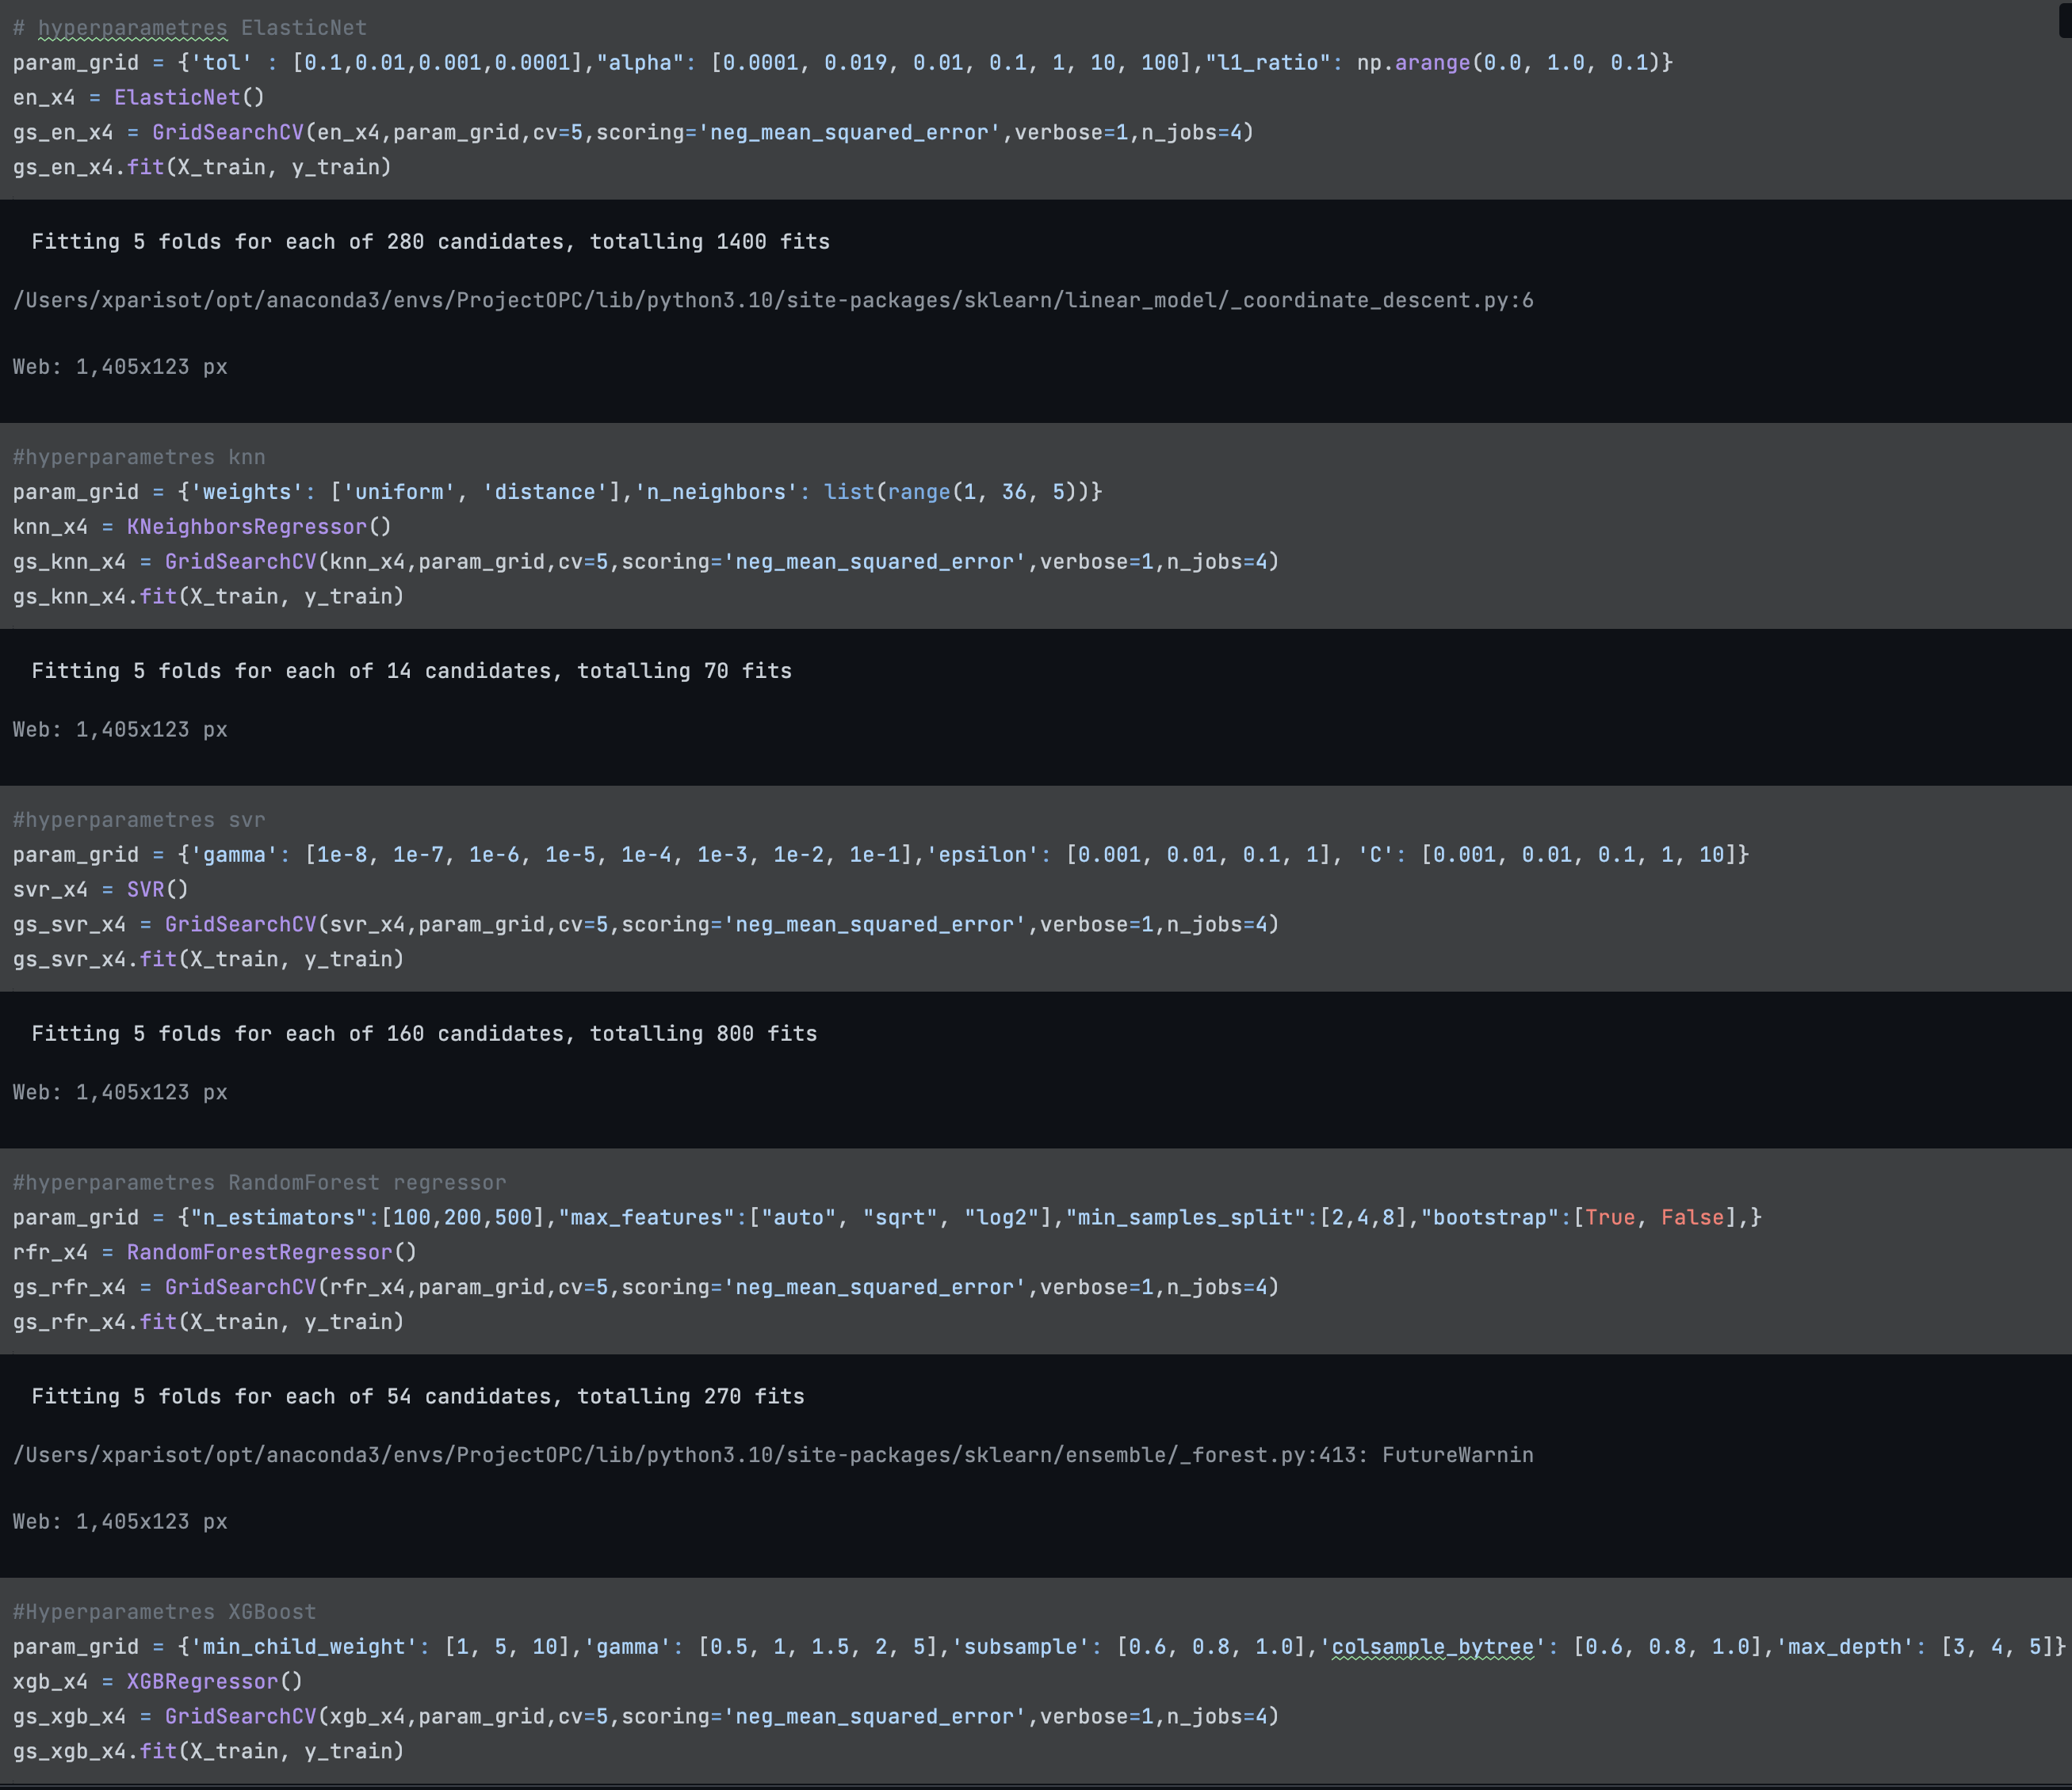
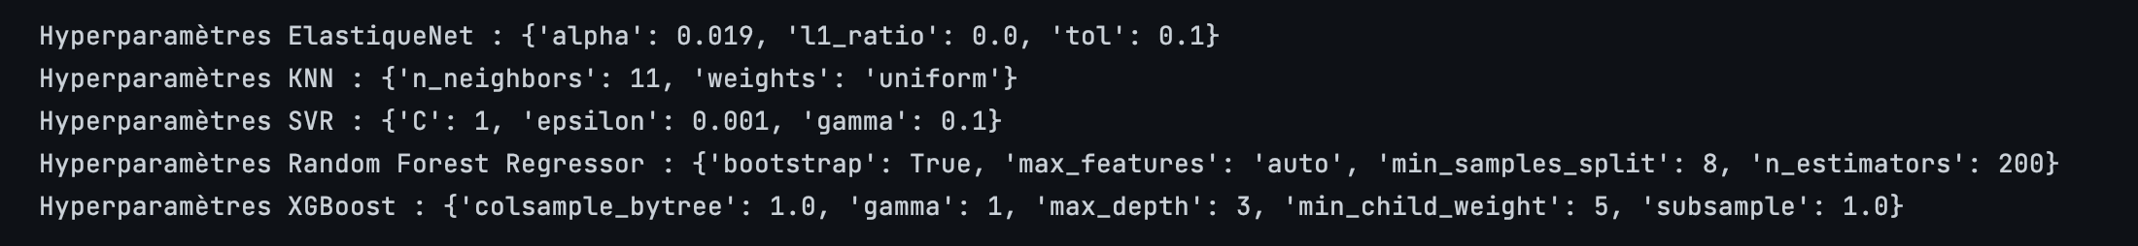
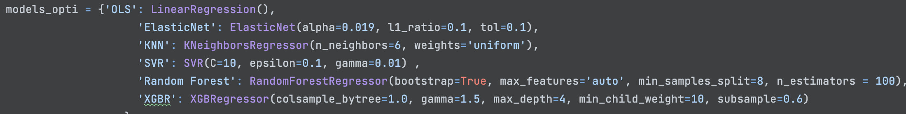
Comparaison des modèles selon les datasets
Recherche et application des HyperParamètres Consommation

Slide 31
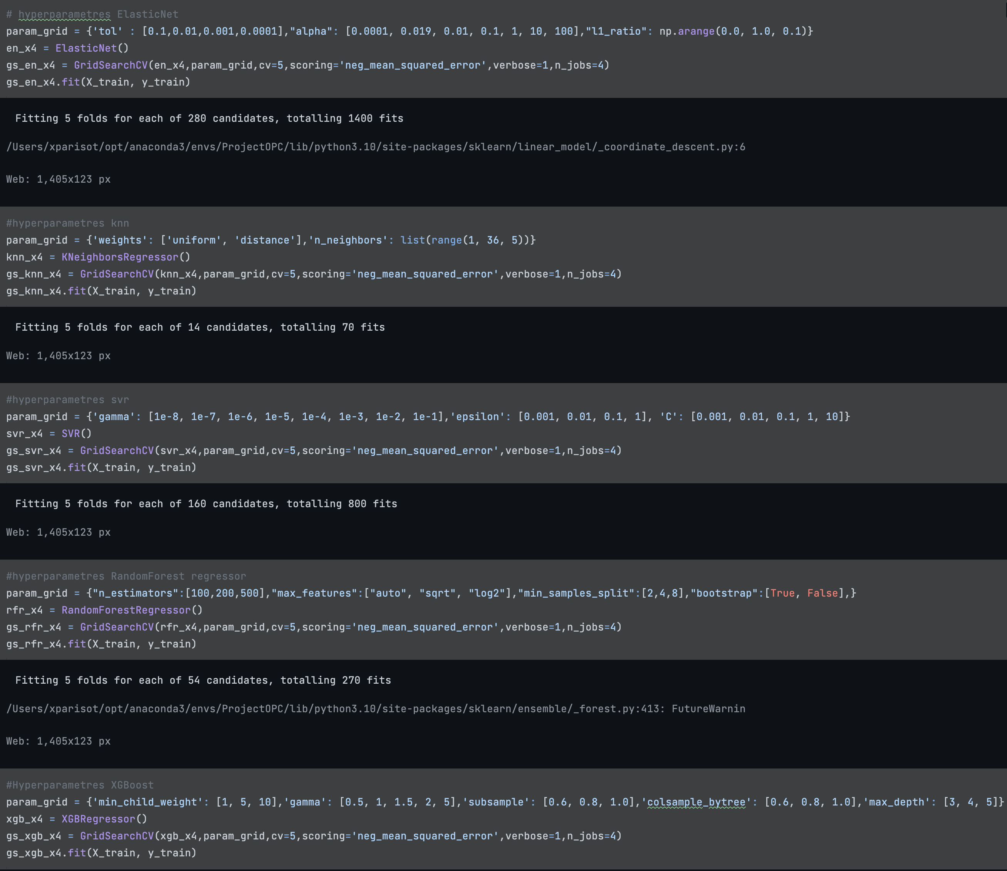
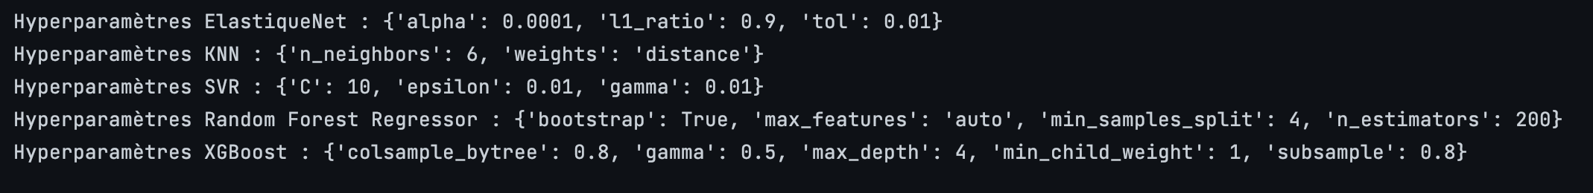
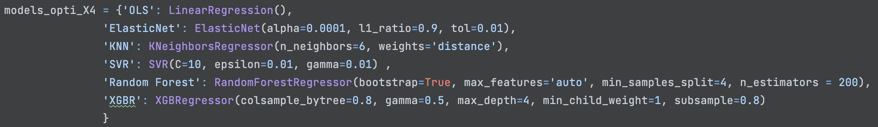
Comparaison des modèles selon les datasets
HyperParamètres Emission

Slide 32
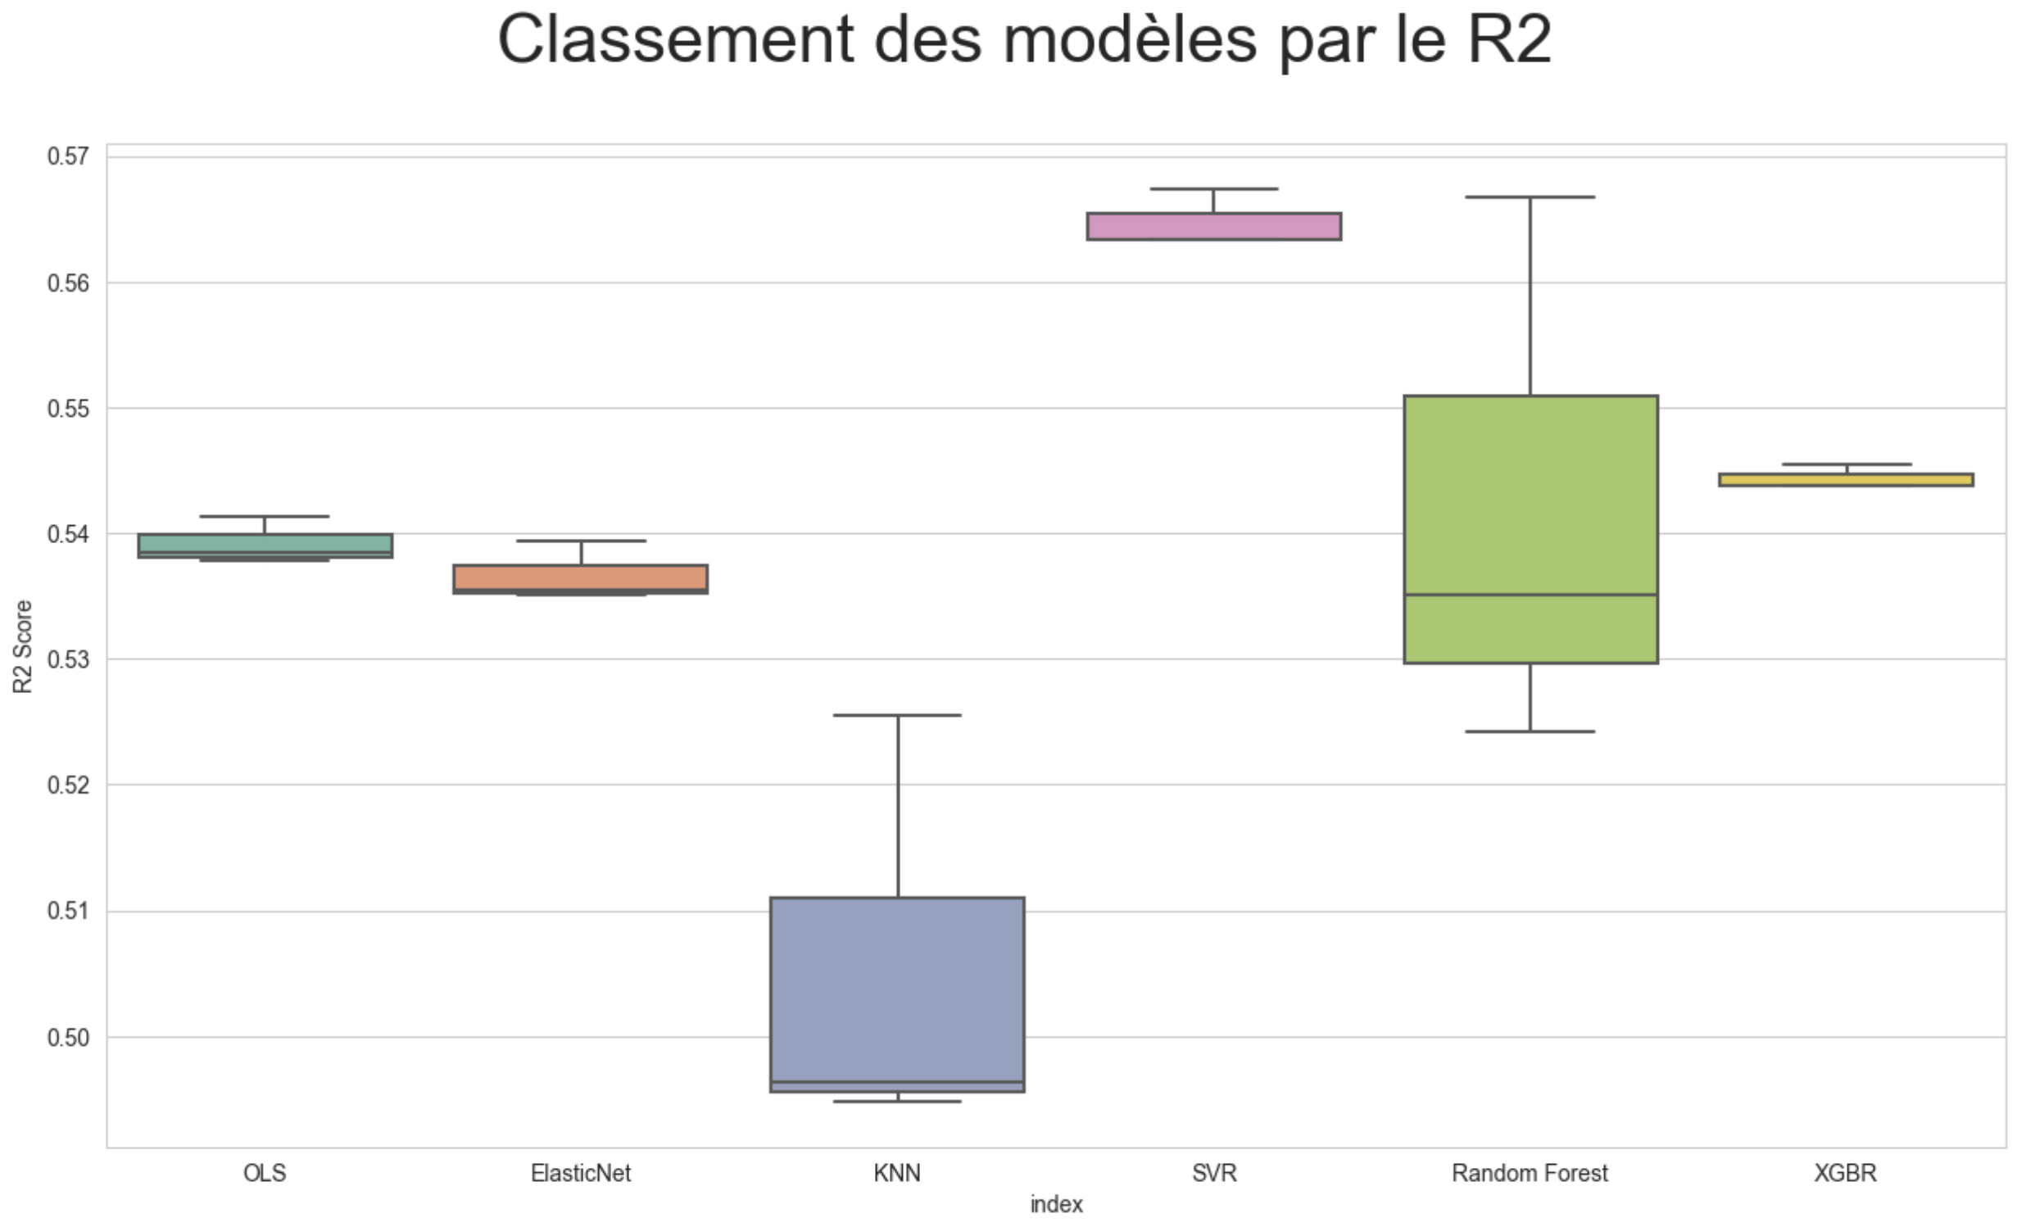
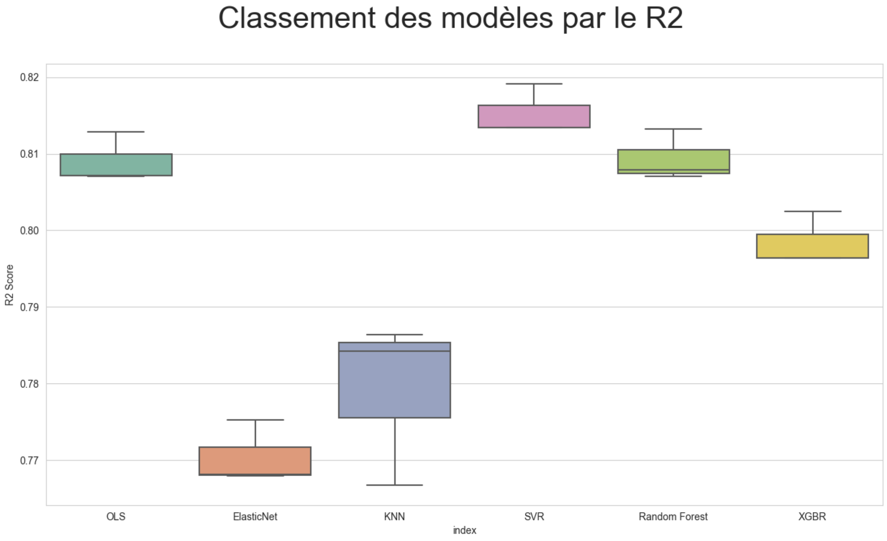
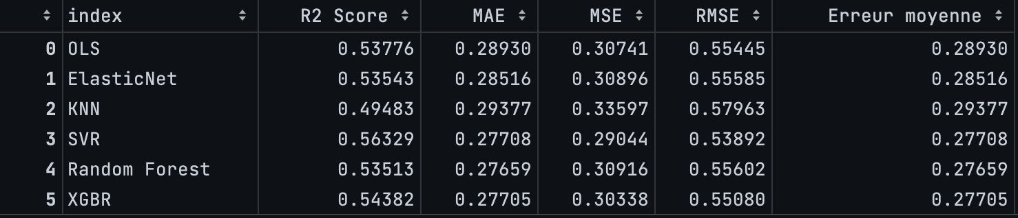





Comparaison des modèles selon les datasets
Modèles optimisés X1, X2 et X3
Consommation optimisé
Emission optimisé
Les datasets émergeants lors des observations précédentes sont identiques. Le SVR semble toujours être le plus efficace.
L’erreur moyennes est en revanche plus faible avec le Random Forest dans les 2 cas
X1
X1
X2
X2
X3
X3

Slide 33




Comparaison des modèles selon les datasets
Modèles optimisés
Consommation X4 optimisé
Emission X4 optimisé
Consommation X4 optimisé
Les modèles ressortant avec le dataset X4 optimisé sont le RandomForest et le XGBoost
L’erreur moyenne est aussi la plus faible avec ces modèles.
Nous conserverons donc le Random Forest et le XGBoost.
Emission X4 optimisé

Slide 34




Choix du modèle
Feature importance
Impact de l’EnergyStraScore
le poid de l’EnergyStarScore à un faible impact dans la performance des modèles.
Emission X4 optimisé
Après optimisation des hyperparamètres, le modèle Xgboost donnes les meilleurs résultats, il s’améliorera avec l’augmentation de la taille du dataset
Son efficacité passe de 52,6 % à 56,8%
Le second modèle pouvant être retenu sera le Random Forest Regressor
Son efficacité passe de 56,8% à 56,17 %
L’EnergyStarScore n’apporte rien, il semble même dégrader les scores.
Consommation X4 optimisée

Slide 35
Conclusions
L’EnergyStar Score augmente la performance de manière non significative.
Le XGBoost est le modèle présentant les meilleurs résultats
L’ElasticNet ne fonctionne pas sur ce type de projet

Slide 36
Améliorations
La taille de la base de donnée n’est pas assez importante pour permettre un résultat réellement efficace.
Un traitement des outliers peut être envisager, mais pour cela, les données doivent être plus importante.
Une meilleur connaissance de l’ingénieurerie énergetique serait un plus afin d’améliorer le feature engineering.

Slide 37
Merci pour votre écoute

